Slide 1
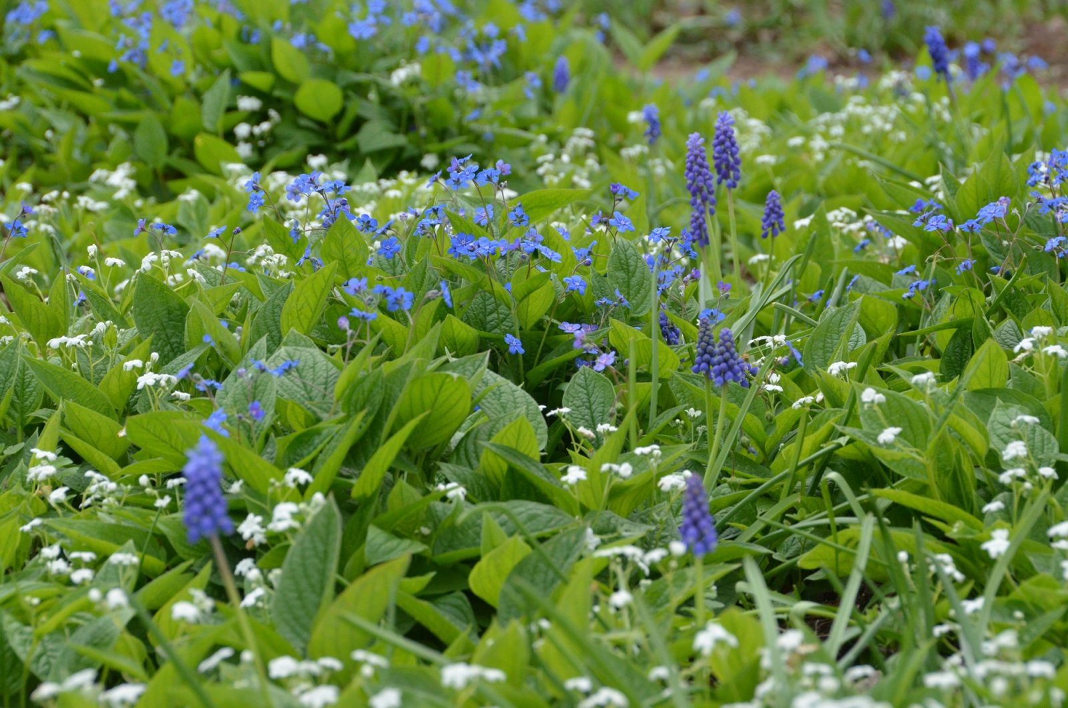
Smíšené trvalkové výsadby pro stín a polostín

Slide 2
Důvody pro:
Zelené plochy ve městech jsou cenné
Nových ploch pro zeleň je málo
Je třeba pracovat se stávajícími, které jsou často pod dřevinami
Tyto plochy jsou problematické pro trávník i většinu běžně pěstovaných květin
Lze je osadit speciálními výsadbami trvalek s menšími nároky na údržbu
Zvažovat i environmentální souvislosti (rašelina, exotický mulč, ocelové či nerez obruby, doprava materiálů, nároky na vodu, frekvence návštěv

Slide 3
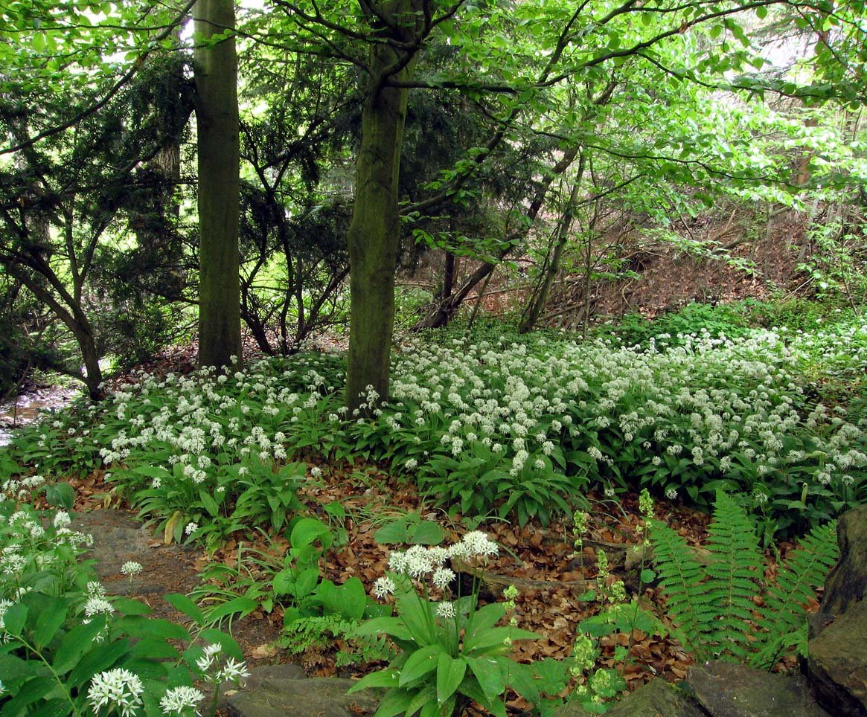

Slide 4
Význam smíšených trvalkových výsadeb
Menší nároky na údržbu a zdroje obecně
Zvýšení biodiverzity
Zvýšení retence vody
Snížení prašnosti
Ochrana kmenů a kořenové zóny dřevin

Slide 5
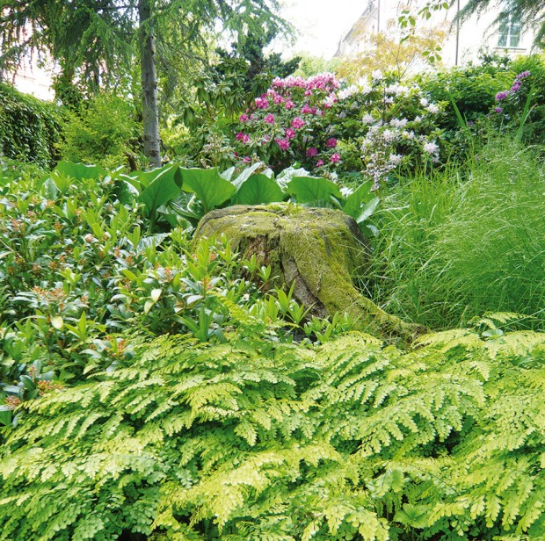

Slide 6
Specifika výsadeb do polostínu a stínu
Zastínění plochy
Specifické půdní a vláhové poměry
Opad rostlinné hmoty

Slide 7
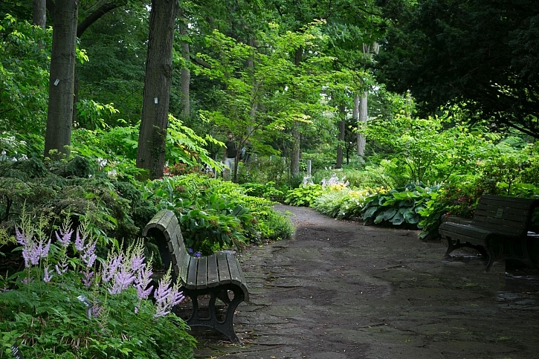

Slide 8
Světlo
Růstový faktor číslo 1
Přímé – na volných plochách, 100 % světla
Rozptýlené – mírný stín, stín a zcela neosluněné plochy
Stínomilné rostliny – ty na stanovištích s 20% světelným požitkem, či na stanovištích zastíněných od 9 do 15 h (zimního času)
Světlomilné rostliny – vyžadující v době od 9 do 15 h aspoň 4 h bez stínu

Slide 9
Stín
Stín zelený – vytvořený rostlinami
Stín černý – vytvořený technickými prvky
Stín dle kvality: lehký (polostín), střední, plný (hluboký)
Lehký stín – do podrostu pustí 30 – 50 % osvětlení (Betula, Cornus mas,Gingo biloba,Pinus sylvestris)
Střední stín – pustí do podrostu 20 – 30 % osvětlení
Plný stín – pustí do podrostu max. 20 % osvětlení (Abies alba, Aesculus hippocastanum, Carpinus betulus, Fagus sylvatica, Malus, Prunus, Tilia)

Slide 10
Stín dle kvantity
Trvale zastíněná stanoviště
Částečně zastíněná stanoviště – bloudivý (pohyblivý) stín
Dle množství stínu během roku: stín stabilní (pod neopadavými druhy jehličnanů a stálezelených listnáčů) a sezónní (proměnlivý) stín (pod opadavými dřevinami)
Časně rašící dřeviny (Betula pendula, Hydrangea, Larix, Lonicera, Salix alba, Tilia)
Pozdě rašící dřeviny (Catalpa bignoides,Fagus sylvatica, Fraxinus,Juglans,Paulownia,Platanus, Quercus, Robinia)
Množství stínu proměnlivé i v průběhu let, lze ovlivnit řezem při respektování arboristických doporučení

Slide 11
Vláhové poměry
Dostupnost vody snížena kořenovým systémem dřevin a zadržováním vody korunami
Stanoviště vlhké, středně vlhké (svěží) a suché
Nejužší výběr bylin je pro tzv. suchý stín

Slide 12
Půdní podmínky
Třeba vhodná struktura, dostatek půdního vzduchu, pórů a přijatelných živin
Vyjít z půdních sond a historie místa
Specifika městského prostředí: odstraňování opadaných listů („nepořádek“), absence humusu, málo potravy pro makro i mikro edafon, horší struktura půdy, zhutnění půdy sešlapem či pojezdy techniky

Slide 13
Reliéf a mikroklima stanoviště
Sklon terénu, orientace ke světovým stranám, sníženiny či vyvýšená místa ovlivňují vodní i půdní poměry
Více vlhkosti má dolní část svahu
Na vyvýšených místech počítat se sesunem mulče
Vzdušná vlhkost vyšší u vodních ploch, nižší u zpevněných ploch
Ovlivněna i prouděním vzduchu a jeho směrem a silou

Slide 14
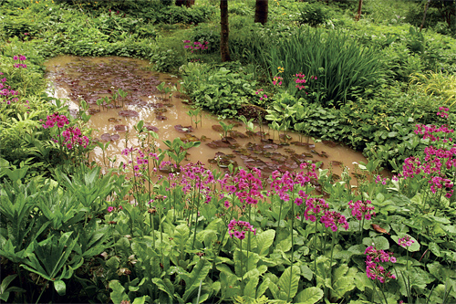

Slide 15
Opad rostlinné hmoty
Závisí na druhu, stáří dřeviny, vitalitě , zdravotním stavu dřeviny zejm. hustotě olistění a proudění vzduchu
Opad listů (jehlic), větví,květů (květenství),plodů,šišek
Dřeviny s malou tvorbou biomasy (Prunus serrulata, Acer tataricum)
Dřeviny se střední tvorbou biomasy – většina druhů (Fraxinus excelsior, Fagus sylvatica, Tilia cordata)
Dřeviny s vysokou tvorbou biomasy (Acer platanoides, Aesculus hippocastanum)

Slide 16
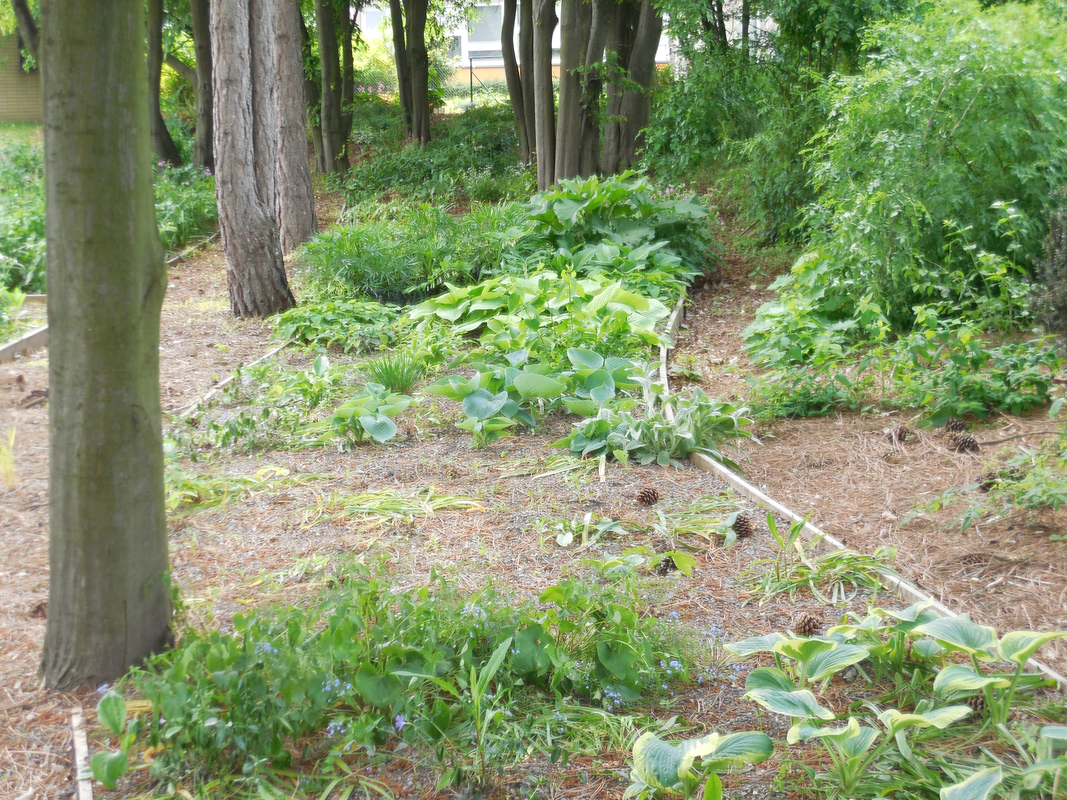

Slide 17
Rozložitelnost opadu
Ovlivněna půdou, vlhkostí, klimatem a druhem dřeviny
Materiály s vysokým poměrem C:N jsou vůči mikrobiálnímu rozkladu odolnější než ty s nízkým
Snadno a rychle rozložitelný listový opad (C:N méně než 30): Sambucus nigra,Alnus glutinosa,Corylus avelana, Carpinus betulus,Fraxinus excelsior
Hůře rozložitelný listový opad (C:N více než 30): Tilia,Quercus,Fagus sylvatica,Acer campestre,Betula pendula, Rhododendron, Ilex, Prunus laurocerasus
Opad z jehličnatých dřevin (C:N nad 30): Picea abies, Pinus sylvestris,Larix decidua, Pinus nigra

Slide 18
Další souvislosti opadu
Zvažovat velikost opadaného listí či jehličí (propadne x zakryje rostliny?)
Každá dřevina se zbavuje určitého množství suchých větví menšího průměru
Květy a květenství za pár dní hnědnou a zejm. při srážkách vytvoří silnou vrstvu na podrostu vyžadující odstranění (sakury, akáty, vajgélie)
Dužnaté mohutnější plody pádem poškodí podrost a vytvářejí souvislou hnijící vrstvu lákající hmyz (okrasné jabloně a hrušně)
Mohutné šišky hromadící se v suchém a horkém létě je nutné průběžně odstraňovat (Pinus nigra, P.strobus)
Problematika nocování ptáků na určitých dřevinách – hromadění exkrementů. Zde nevolit velkolisté trvalky

Slide 19
Dynamika stanoviště
Změny stínících dřevin pro člověka málo zřetelné, ale zásadní pro vysazené podrostové byliny
Dřeviny rostou, zvětšují objem, chřadnou i hynou
Nejvíce patrné u mladých výsadeb dřevin na počátku jejich vývoje

Slide 20
Inhibitory vylučované dřevinami
Alelopatie – vytváření látek, které jsou pro jiné rostliny nepříznivé a tím se zmenšuje konkurenční tlak rostlin z okolí
Inhibitory růstu vylučovány kořeny, někdy obsažené u v listovém opadu i jinde
Brzdí růst ostatních rostlin
Výsadby zde jsou obtížnější
Příklady: Robinia, Ailanthus altissima, Juglans
Citlivé: Aquilegia, Paeonia, Solanaceae
Tolerantní: Hemerocallis, Hosta, Narcissus

Slide 21
Mykorhiza
Symbióza dřevin s houbami
Ovlivňuje dřeviny i byliny a zpravidla pro ně příznivá
Specifická mykorhiza – erikoidní u Rhododendron, Kalmia, Calluna a Erika
Nepříznivá pro řadu dalších dřevin a bylin
Vytváří nepříznivé prostředí pro podrosty

Slide 22
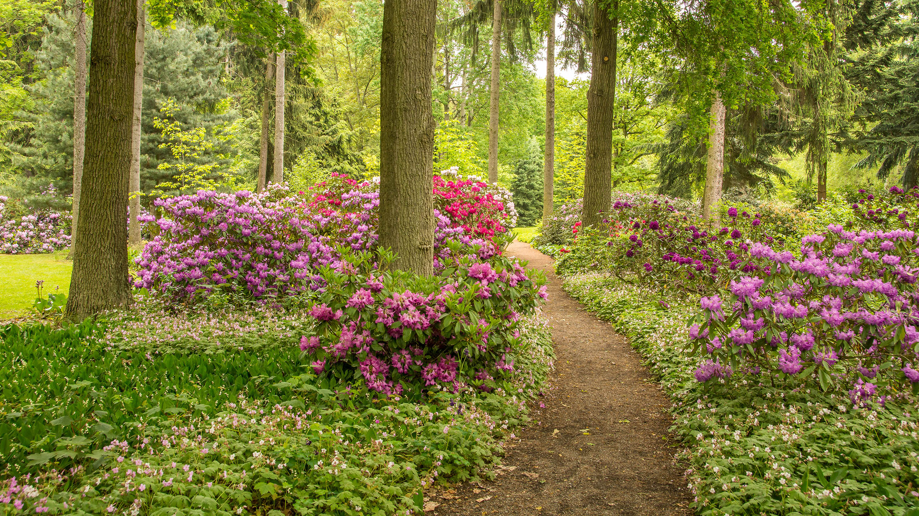

Slide 23
Tvorba kořenových výmladků
Nežádoucí
Zvyšuje nároky na údržbu
Vyšší po poranění dřevin resp. kořenů
Typická pro některé taxony
Pozor na: Cornus alba, C.sanguinea, Forsythia suspenza, Hyppophae, Populus alba, P.tremola, Rhus, Ribes aureum, Robinia, Rosa rugosa, Rubus, Symphoricarpos, Syringa vulgaris

Slide 24
Výskyt semenáčů dřevin
Přirozený pro domácí druhy a dobře aklimatizované exotické druhy dřevin
Navyšuje pracovní operace
Může souviset s přípravou stanoviště
Omezovat lze mulčováním po výsadbě
Semenáče odstraňovat co nejdříve
Problémové dřeviny: Acer platanoides, Acer pseudoplatanus, Cornus sanguinea

Slide 25
Rozdělení dřevin z hlediska výsadby podrostu
Listnaté dřeviny s hlubokým stínem a velkým množstvím listového opadu
Listnaté dřeviny s hlubokým stínem a temně zbarveným olistěním
Listnaté dřeviny s lehkým stínem a listovým opadem menších listů
Listnaté dřeviny stálezelené
Listnaté dřeviny stálezelené se specifickými vlastnostmi
Listnaté dřeviny ovocné
Jehličnaté dřeviny opadavé
Jehličnaté dřeviny neopadavé s lehkým stínem
Jehličnaté dřeviny neopadavé s hlubokým stínem a mělkým kořenovým systémem

Slide 26
Listnaté dřeviny s hlubokým stínem a s velkým množstvím listového opadu
Acer campestre, Aesculus hippocastanum,Carpinus betulus,Fagus sylvatica,Juglans,Prunus,Quercus rubra, Sorbus domestica, Tilia
Po olistění vytvářejí hluboké zastínění
Vhodnější prostředí je pod druhy s rychle rozložitelným opadem (Carpinus,Tilia)
Problémové jsou druhy s velkými listy (Platanus)
Vhodné byliny do podrostu:
Bezproblémové jarní geofyty
Minimum později kvetoucích druhů
Směsi založit na kontrastu textur a struktur
Využívat panašované kultivary a světlé odstíny listů a květů

Slide 27
Listnaté dřeviny s hlubokým stínem a temně zbarveným olistěním
Acer pseudoplatanus ´Atropurpureum´, A.platanoides ´Schwedlerii´, Cotinus coggygria ´Royal Purple´, Fagus sylvatica ´Atropunicea´
Ještě problémovější než zelenolisté formy
Propouští méně světla
Podobná doporučení jako u předchozí skupiny

Slide 28
Listnaté dřeviny s lehkým stínem a listovým opadem menších listů
Acer palmatum, Amelanchier, Betula, Cornus florida, C.mas, Fraxinus excelsior, Laburnum anagyroides, Robinia pseudoacacia, Sorbus aucuparia
Dobře využitelné pro podrosty
Nejširší spektrum rostlin na výběr, využitelná i řada druhů ze slunečných stanovišť a okrajů lesa

Slide 29
Listnaté dřeviny stálezelené
Ilex, Magnolia grandiflora, Prunus laurocerasus, Quercus ilex
Omezeno na teplejší oblasti
Problematické
Vytvářejí konstantní stín
Nemusí být vždy hluboký

Slide 30
Listnaté dřeviny stálezelené se specifickými vlastnostmi
Rhododendron
Problematické
Náročné na specifické podmínky (kyselá půda, specifická mykorhiza)
Velmi omezené množství použitelných trvalek
Málo dlouholetých zkušeností

Slide 31
Listnaté dřeviny ovocné
Ovocné odrůdy Malus, Pyrus, Prunus
Tvorba velkých plodů a hlubokého stínu
Vyjasnit si, zda třeba plody sbírat
Jestliže ano, počítat se vstupem do podrostu a sešlapem
Zvážit jen využití jarních geofytů

Slide 32
Jehličnaté dřeviny opadavé
Larix
Potenciálně dobré
Bez nutnosti výraznějších zásahů do stanoviště
Široké spektrum podrostových bylin včetně jarních geofytů

Slide 33
Jehličnaté dřeviny neopadavé s lehkým stínem
Pinus sylvestris, P.strobus
Horší půdy kvůli hůře se rozkládajícímu opadu
Opad lze ponechávat
Vhodné vylepšení org. či anorg. materiálem
Široké spektrum vhodných trvalek

Slide 34
Jehličnaté dřeviny neopadavé s hlubokým stínem a mělkým kořenovým systémem
Abies, Cedrus, Chamaecyparissus, Picea, Pseudotsuga menziesii, Taxus, Thuja
Nejproblematičtější, vytvářejí stálý hluboký stín
Opad špatně rozložitelný
Půda chudá se špatnou strukturou
Podrostové výsadby možné po odstranění spodních větví a vylepšení půdy (kompost, písek apod.)

Slide 35
Zdroje inspirace
Domácí i exotická přírodní stanoviště (šípáková doubrava má podobné poměry jako suchý stín městského parku)
Staré výsadby v zámeckých parcích, v zahradách a na opuštěných místech
Botanické zahrady a arboreta
Obrazy

Slide 36
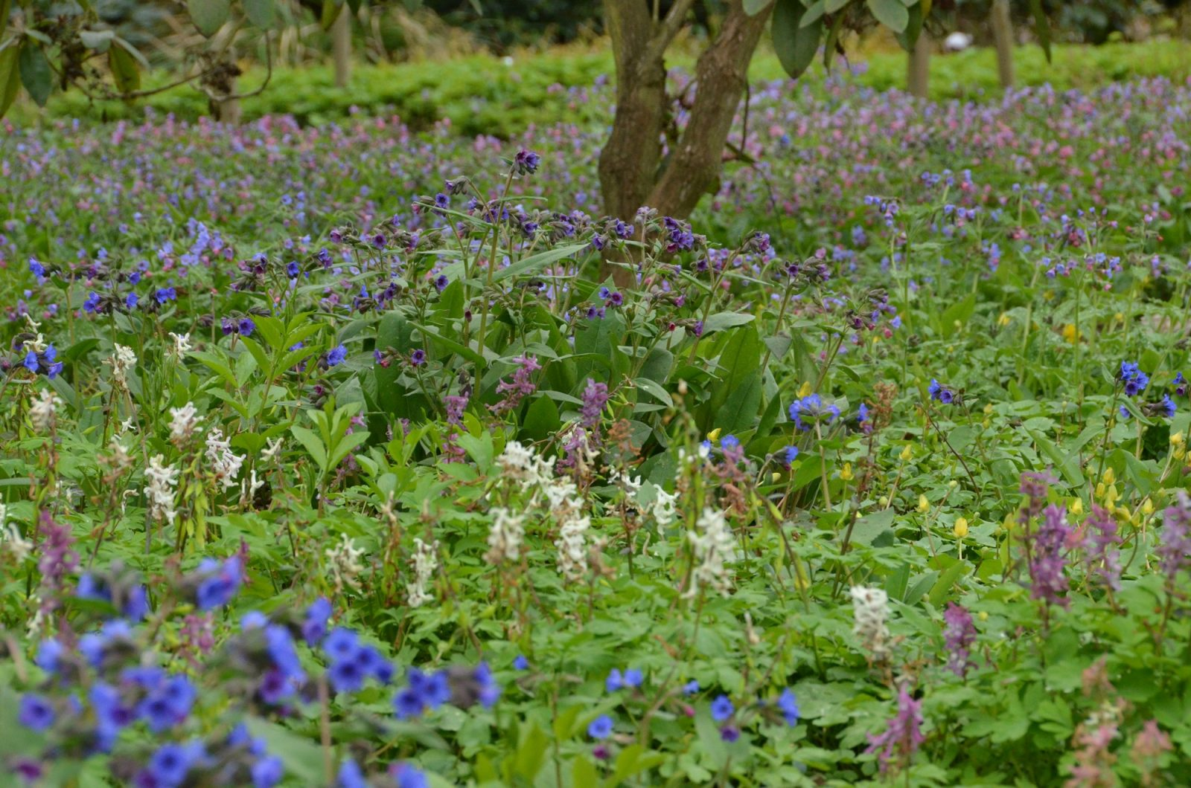

Slide 37
Postup při plánování výsadby
Vyhodnocení stávajícího stavu lokality. Zjistit:
zdroje zastínění
kvalitu a kvantitu zastínění
možnosti zvýšení oslunění
vlhkostní poměry
půdní vlastnosti
provozní vztahy a limity stanoviště
požadavky investora
možnosti následné péče

Slide 38
Kompozice výsadby
1)Náhodné rozmístění rostlin
2)S částečným seskupováním vybraných výrazných druhů
3)S osazovacím plánem
Směs by měla fungovat a být atraktivní jako celek i bez osazovacího plánu.
Pracuje se s 5 funkčními skupinami rostlin:
Solitéry
Skupinové
Pokryvné
Vtroušené
Cibulnaté a hlíznaté

Slide 39
Solitéry
Ve směsi zastoupeny 1 – 10 %
Dominantní druhy, vizuálně nejvýraznější, nejvyšší, často výrazné vertikály, dlouhověké
Jako solitéry působí až ve 2.půli vegetace a v zimě
Rozmisťují se jednotlivě min. 0,4 m od okraje
Příklady: Aruncus dioicus, Helleborus foetidus, Osmunda cinnamonea, Polygonatum verticillatum

Slide 40
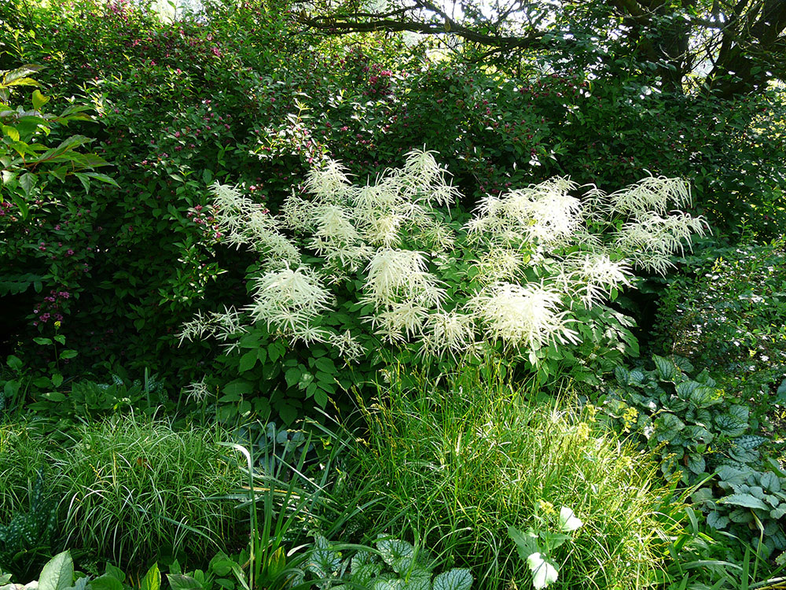

Slide 41
Skupinové
Ve směsi zastoupeny 35 – 60 %
Tvoří střední patro, výrazně nižší než solitéry, ale vyšší než pokryvné
Mohou být seskupovány do skupin po 3-5 ks
Příklady: Aster divaricatus, Astilbe chinensis, Dicentra spectabilis, Hosta plantaginea, Luzula sylvatica

Slide 42
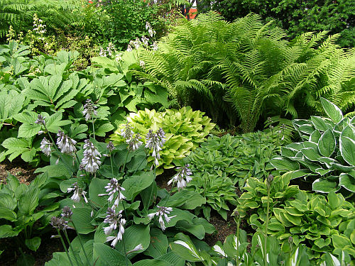

Slide 43
Pokryvné
Ve směsi zastoupeny 35 – 70 %
S vysokým stupněm sociability, nižší než všechny ostatní, ve větších skupinách až souvislých porostech jako spodní etáž
Příklady: Ajuga reptans, Asarum europaeum, Galium odoratum, Geranium × cantabrigiense, G. macrorrhizum, Vinca minor

Slide 44
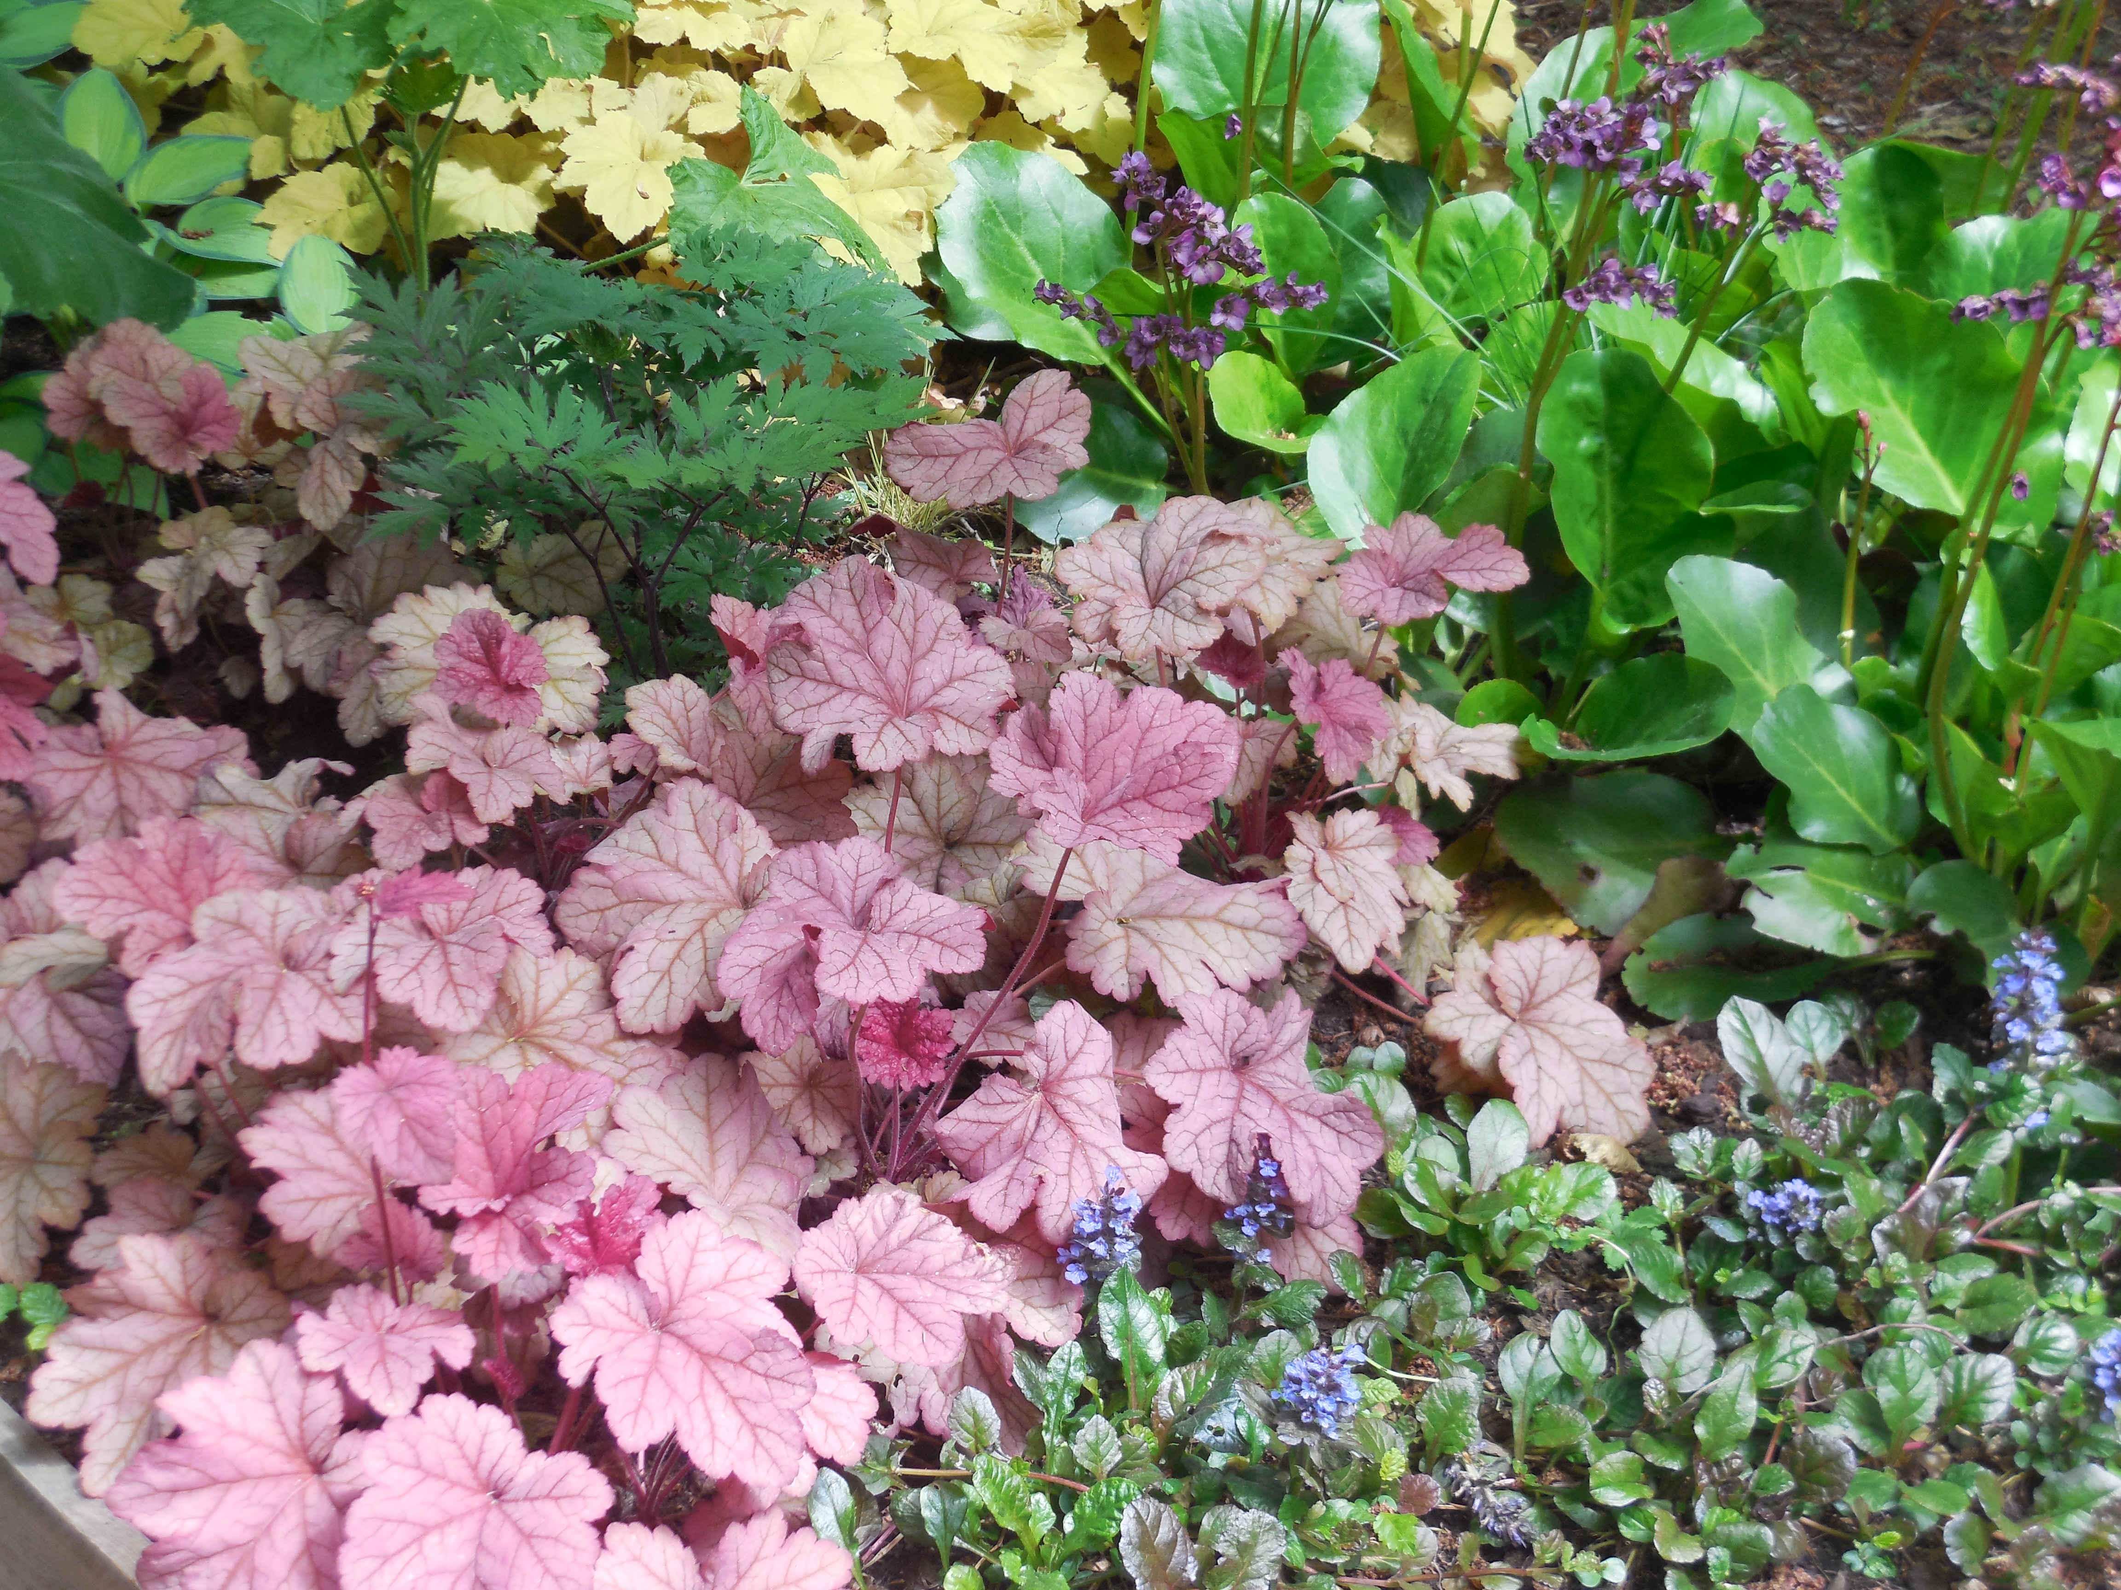

Slide 45
Vtroušené
Ve směsi zastoupeny 0 – 10 %
Rychle se rozvíjející , krátkověké a putující, zaplňují rychle volná místa, ale nesmí být konkurenčně silné, důležité v 1.letech
Pro podrosty výběr omezenější než na slunce
Příklady: Aquilegia, Corydalis lutea, Digitalis purpurea, Meconopsis cambrica

Slide 46
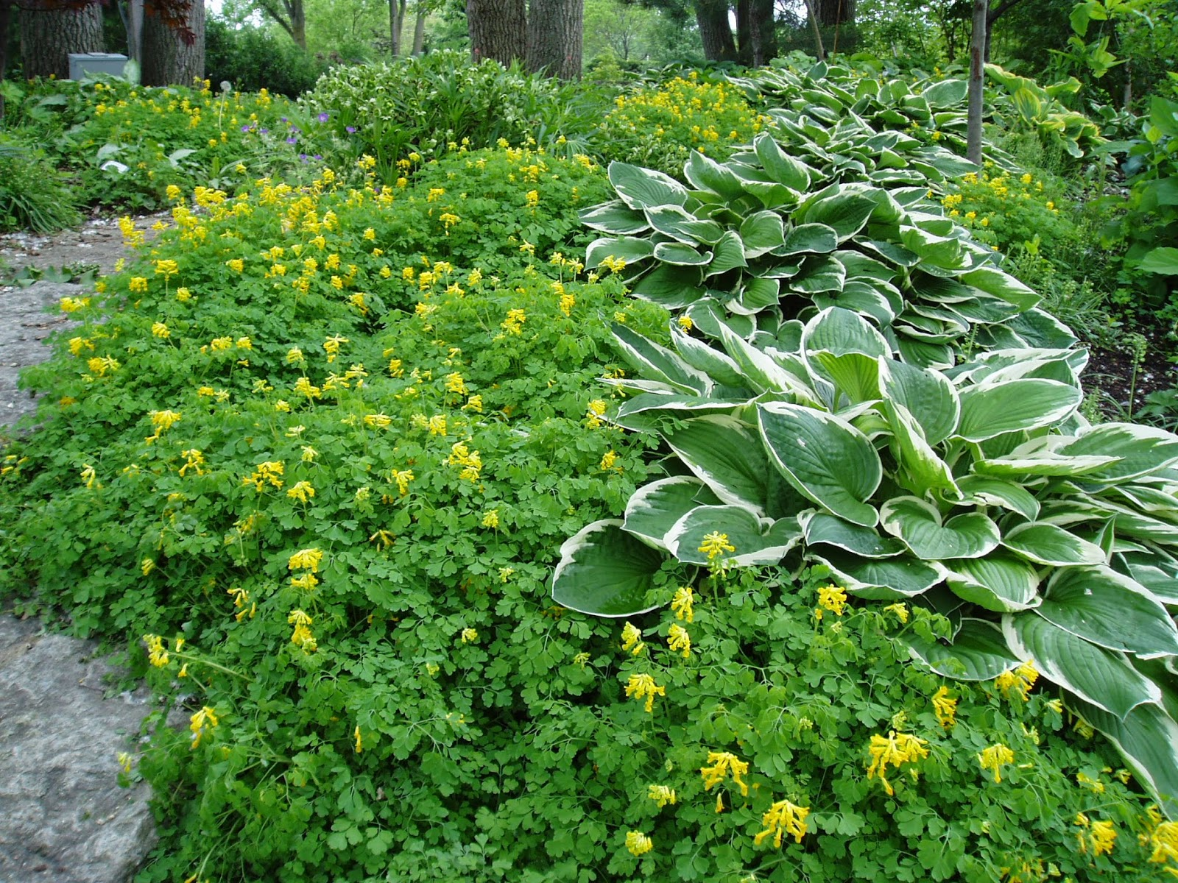

Slide 47
Cibulnaté a hlíznaté
V počtu 20 – 35 ks na m²
Důležité pro jarní aspekt kvetení, velký výběr
Drobnější sázet do hnízd po více ks, větší jednotlivě
Používat botanické či málo prošlechtěné, které nevyžadují vyjmutí z půdy
Nevhodné podzimní nízké druhy (nejsou vidět)
Nezapočítávají se do procentuálního zastoupení
Příklady: Anemone nemorosa, Corydalis cava, C.solida, Eranthis hyemalis, E.cilicica, Hyacinthoides hispanica, Muscari armeniacum, M.azureum, M. latifolium, Scilla siberica, S. bifolia

Slide 48
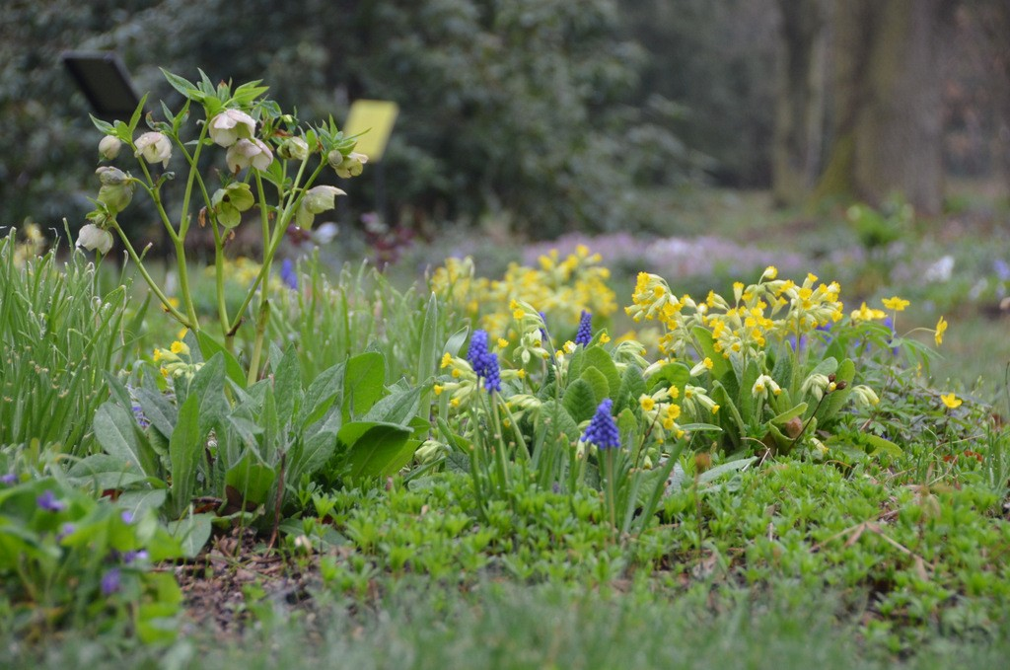

Slide 49
Postup při založení výsadby
Vytyčení plochy
Odplevelení
Kultivace půdy
Instalace obrubníku
Výsadba
Mulčování

Slide 50
Odplevelení
Třeba začít včas – duben, květen a průběžně kontrolovat a odplevelovat i dál
Různé metody – aplikace herbicidů či přípravků na přírodní bázi, mechanické, zakrytí fólií nepropustnou pro světlo
Výsledek – stanoviště bez nežádoucích rostlin a jejich částí schopných regenerace

Slide 51
Kultivace
Třeba kyprá půda s dostatečnou vododržnou kapacitou, propustná a dobře drenážovaná
Na lokalitách stíněných stavbou lze použít stávající půdu nebo částečně či úplně vyměněnou, zpracovat ji do hloubky 0,4 m
U výsadeb v kořenovém prostoru dřevin třeba pracovat se stávající, prokypřit ji do hloubky 0,15 – 0,2 m
Ke zlepšení půdní struktury promísit s 50 – 70mm vrstvou písčitého substrátu či jemného štěrku frakce 8 mm.
Lze využít i kompost, substráty pro trvalky či ornici.

Slide 52
Instalace obrubníku
Ohraničení třeba u záhonů v bezprostředním kontaktu s trávníkem
Požadavky na obrubu:
Pevná
Trvanlivá
Dostatečně hluboká
Vizuálně jasná
Ve správné výšce umožňující seč trávníku

Slide 53
Výsadba
Po rozmístění kontejnerované sadby vysadit do stejné hloubky jako při předpěstování. Nejdříve se rozmísťují solitéry, pak skupinové, vtroušené a pokryvné.
Po výsadbě trvalek výsadba cibulnatých a hlíznatých a zálivka.
Pokud se nestihnou vysadit s trvalkami v 1 den, musí se trvalky po výsadbě zalít.
Výsadby co nejdříve zamulčovat
Vhodné období pro výsadbu – podzim
Lze i trvalky na jaře jen s mulčem 20 mm a s častější zálivkou, cibulnaté a hlíznaté pak na podzim a s finální vrstvou mulče

Slide 54
Mulčování
Důležitá součást výsadby
Používá se organický mulč ve vrstvě 30 – 50 mm
Široké spektrum materiálů: jemně drcená kompostovaná borka, kompostované dřevní štěpky, kompost, štěpka z ozdobnice, korek, kokosové slupky, listovka či drcené listy z daného místa
Mulč je třeba každé 2-3 roky ve vrstvě 20 – 30 mm v předjaří po sestřihu doplňovat
Vhodné ponechávat ve výsadbě alespoň část listového opadu – podrosty nevyhrabávat a čistit dokonale

Slide 55
Údržba
Předjarní sestřih
Pletí
Doplňování mulče
Hnojení
Zálivka
Odstraňování odkvetlých květenství
Úklid opadu

Slide 56
Předjarní sestřih
Před vyrašením 1.jarních efemeroidů
Často již v únoru
Část odstřižené nadzemní hmoty lze nechat jako doplněk mulče
Střih provést i u druhů zelených v zimě (Epimedium)
Stálezelené druhy (Helleborus, Vinca, Asarum, Bergenia) se nestříhají, jen se odstraní poškozené listy

Slide 57
Pletí
Po celou dobu existence výsadeb
V 1. roce po výsadbě alespoň 4x
Pozor na plevely z kontejnerované sadby, substrátu (byl-li doplňován) a z mulče
Lze spojit se zálivkou a úklidem odpadků

Slide 58
Doplnění mulče
Organický mulč se rozkládá a je třeba jej doplňovat
Doporučeno doplnit vrstvu 20 – 30 mm každý 2.-3. rok
Ponechá-li se část opadu ve výsadbě, interval může být delší
Prováděno po předjarním sestřihu v únoru

Slide 59
Hnojení výsadeb
Dle použitého sortimentu
Trvalky s vyššími nároky na živiny jako Rodgersia, Hosta či Aconitum je třeba pravidelně hnojit
Ty z chudých lokalit jako Helleborus, Fragaria vesca, Lithospermim purpurocaeruleum či Primula veris hnojení nevyžadují
Vhodné hnojivo: s řízeným uvolňováním živin s menší dávkou a četností než doporučuje výrobce
Zčásti hnojivo nahrazuje obohacení půdy rozkladem mulče
Při použití kompostu jako mulče se hnojit nemusí

Slide 60
Zálivka
Výsadby navrhovat tak, aby nevyžadovaly dodatečnou zálivku
Kvůli problémům s konkurencí dřevin počítat se zálivkou v období nedostatku vody v podrostu
Důležitá zálivka v 1.roce po výsadbě zejm. od 7. do 8. (4-8 x)
V dalších letech dle aktuální situace a viditelného vadnutí
Ve veřejných výsadbách raději nespoléhat na automatickou závlahu

Slide 61
Odstraňování odkvetlých květenství
Prováděno při předjarním sestřihu
Podrostové trvalky většinou neremontují
Výsadbu sestavit tak, aby nebylo třeba

Slide 62
Úklid odpadu z výsadeb
V místech s velkou frekvencí lidí je mnoho odpadků a exkrementů od psů, což vizuálně výsadby značně znehodnocuje
Nutný pravidelný úklid záhonů
Frekvenci úklidu vyhodnotit dle konkrétní lokality
Ve veřejné zeleni významná část údržby a je třeba s ní počítat v návrhu projektu

Slide 63
Perspektiva a ekonomika výsadeb
Plánovaná životnost výsadeb je 15 let
Třeba co nejdelší
Důležité zachování druhové a prostorové pestrosti
Náklady na založení: 850 Kč bez DPH na 1m²
Náklady na údržbu: 3 – 6 min/m²/rok, cca 113 Kč bez DPH/m²/rok (x standartní trvalkové výsadby ve 2. intenzivní třídě údržby cca 337 Kč bez DPH/m²/rok

Slide 64

Literatura:

Slide 65
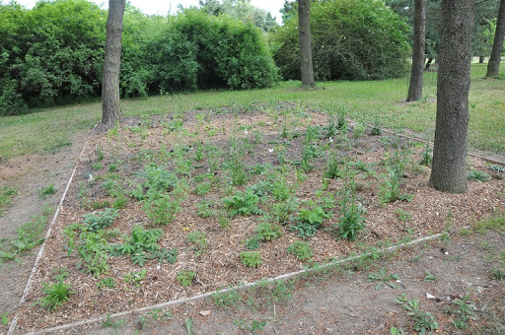

Slide 66
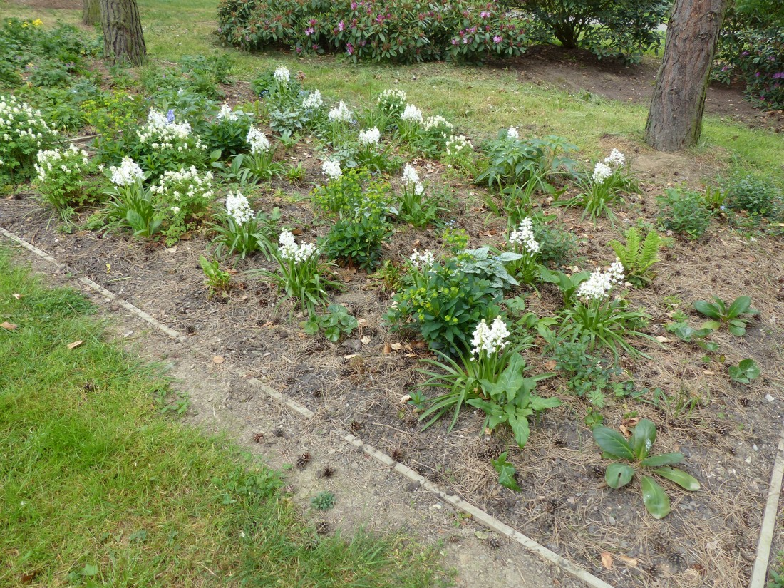

Slide 67
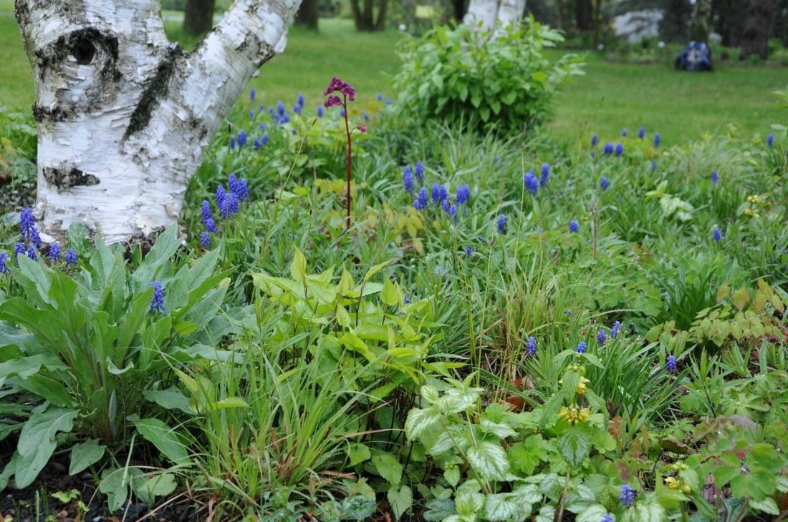

Slide 68
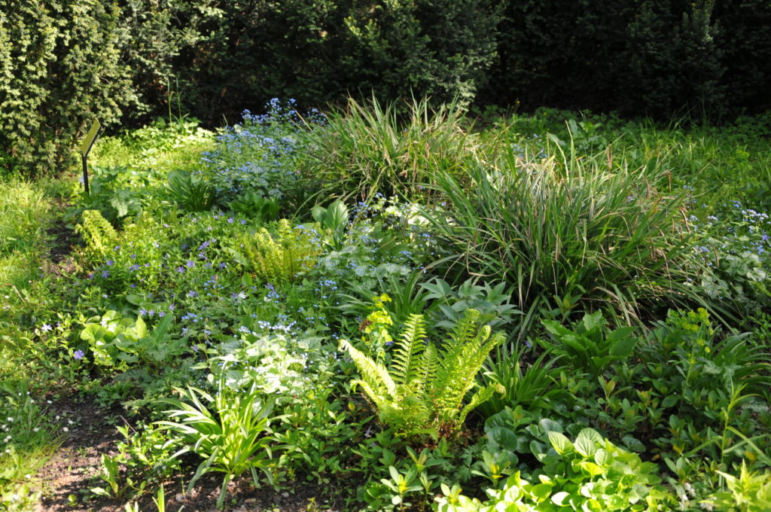

Slide 69
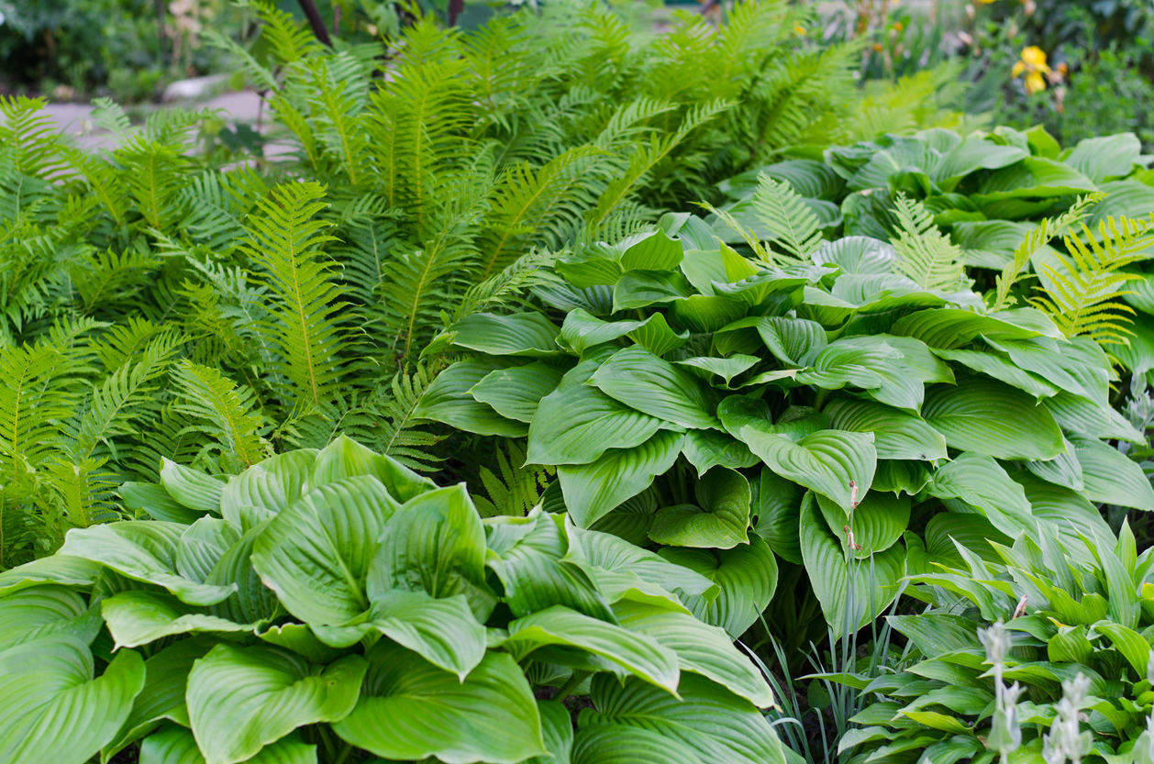

Slide 70
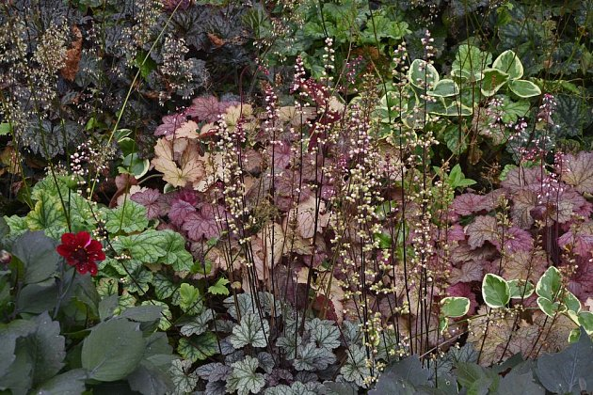

Slide 71
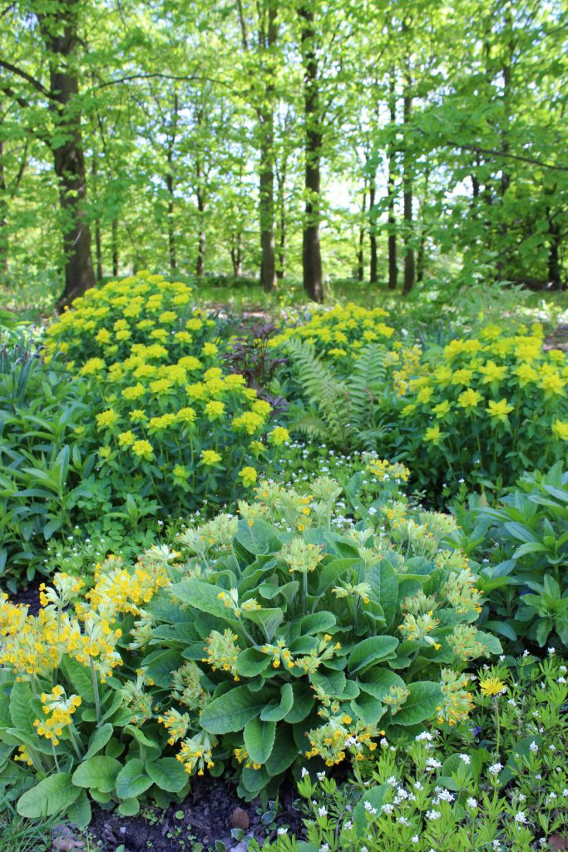

Slide 72
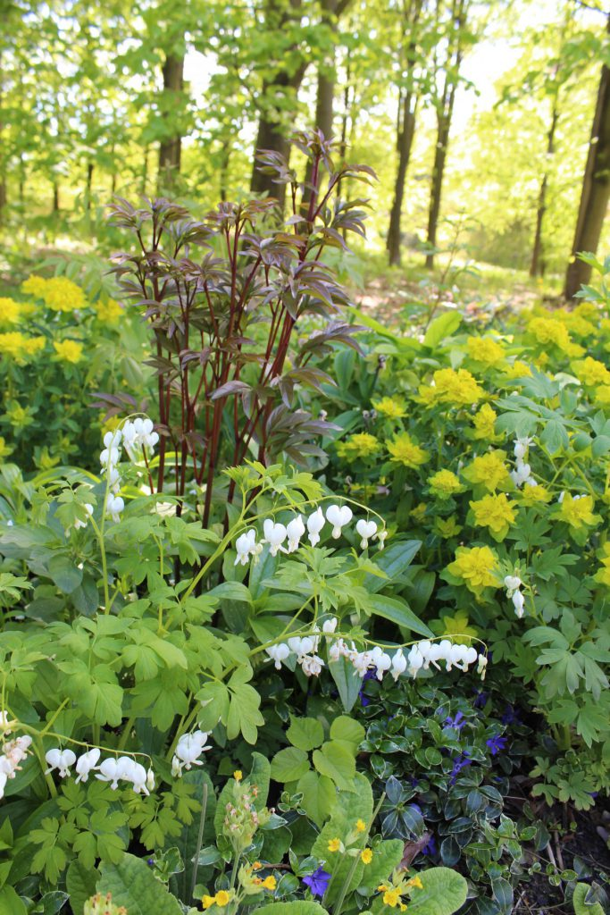

Slide 73
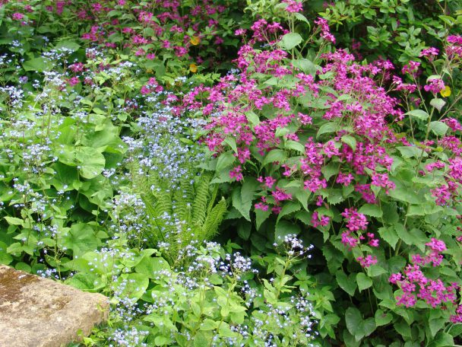

Slide 74
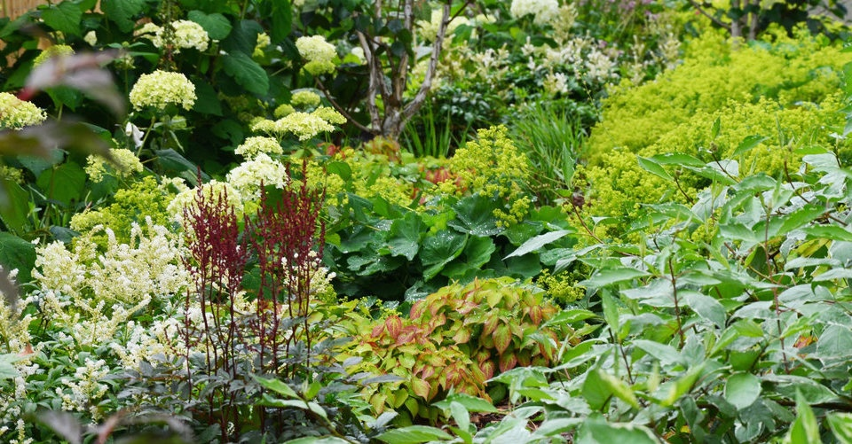

Slide 75
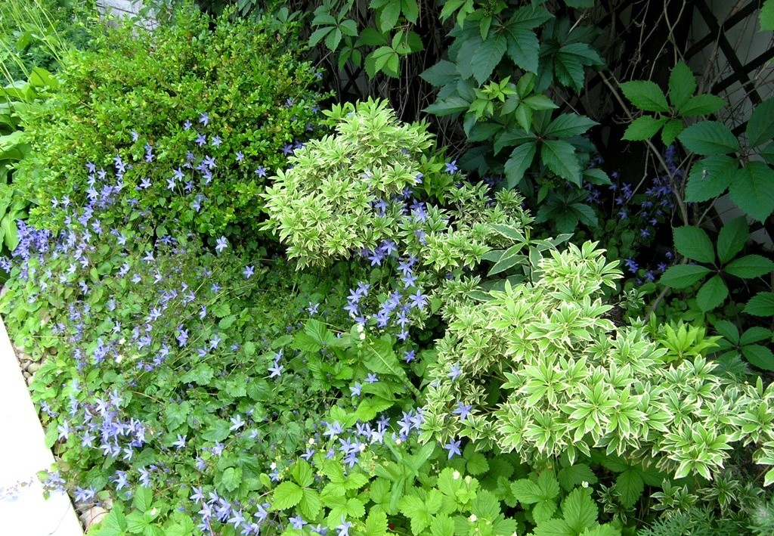

Slide 76
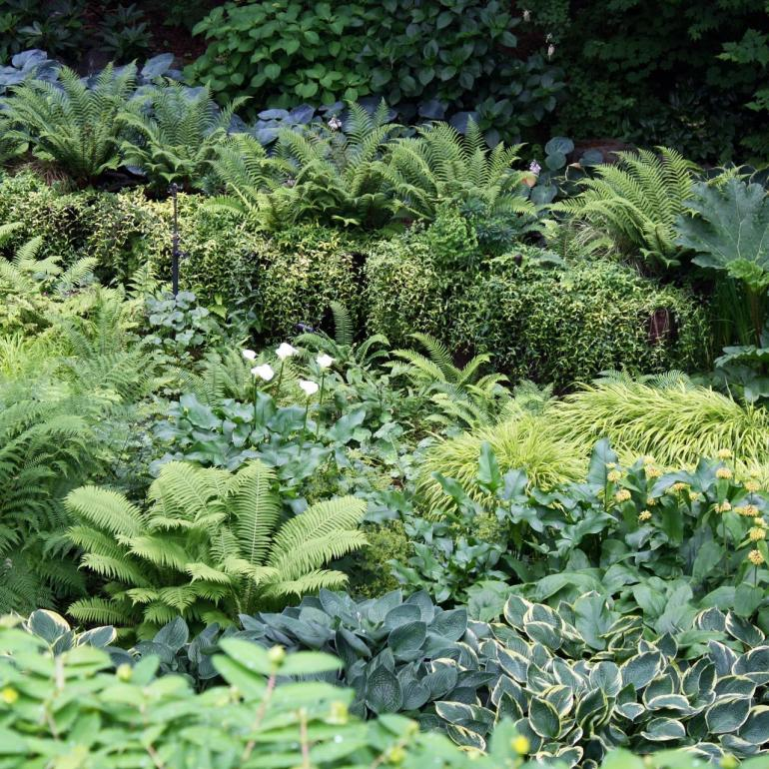

Slide 77
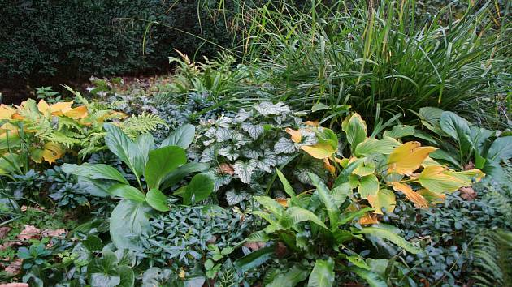

Slide 78
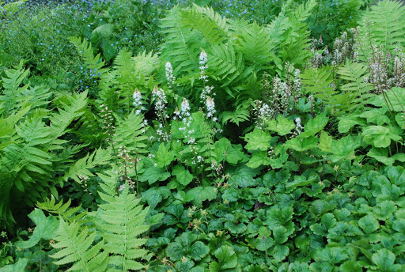

Slide 79
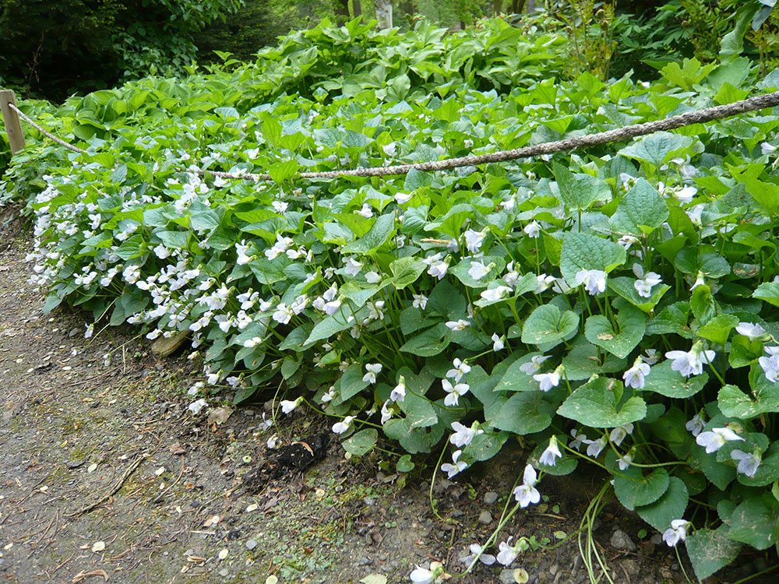

Slide 80
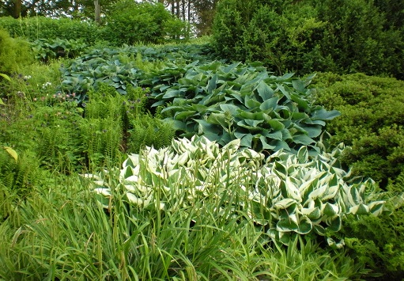

Slide 81
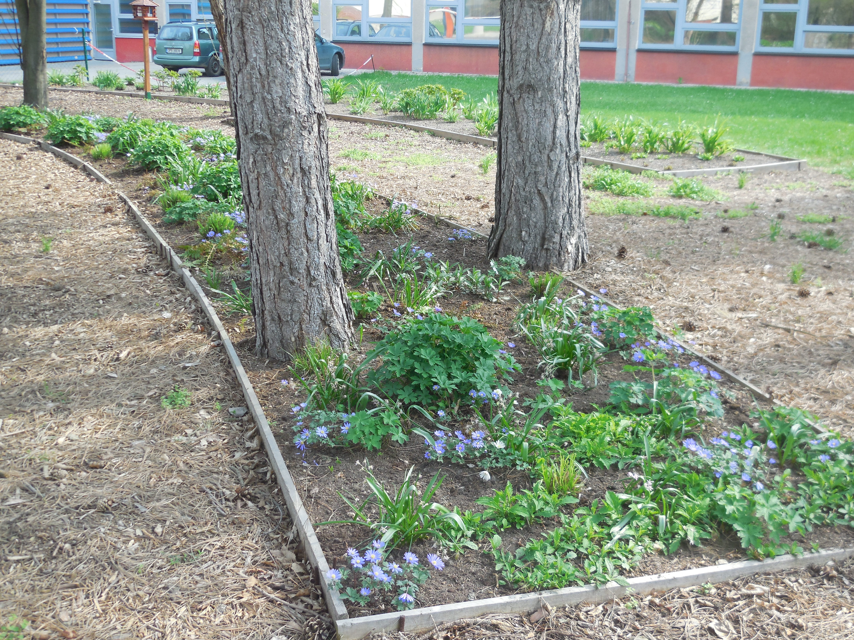

Slide 82
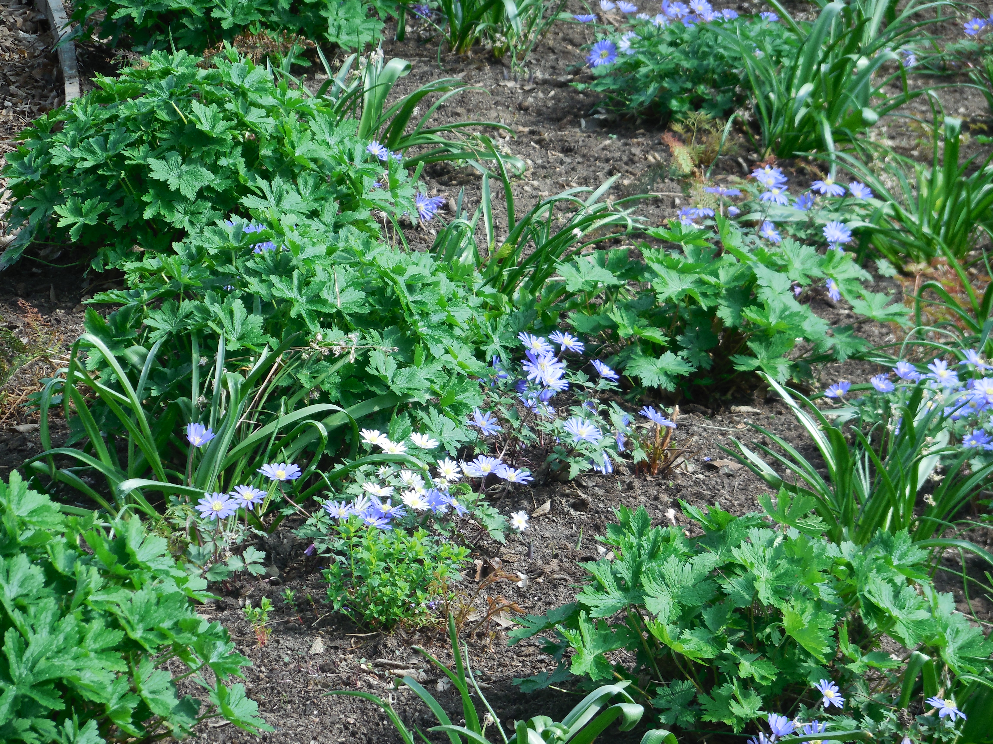

Slide 83
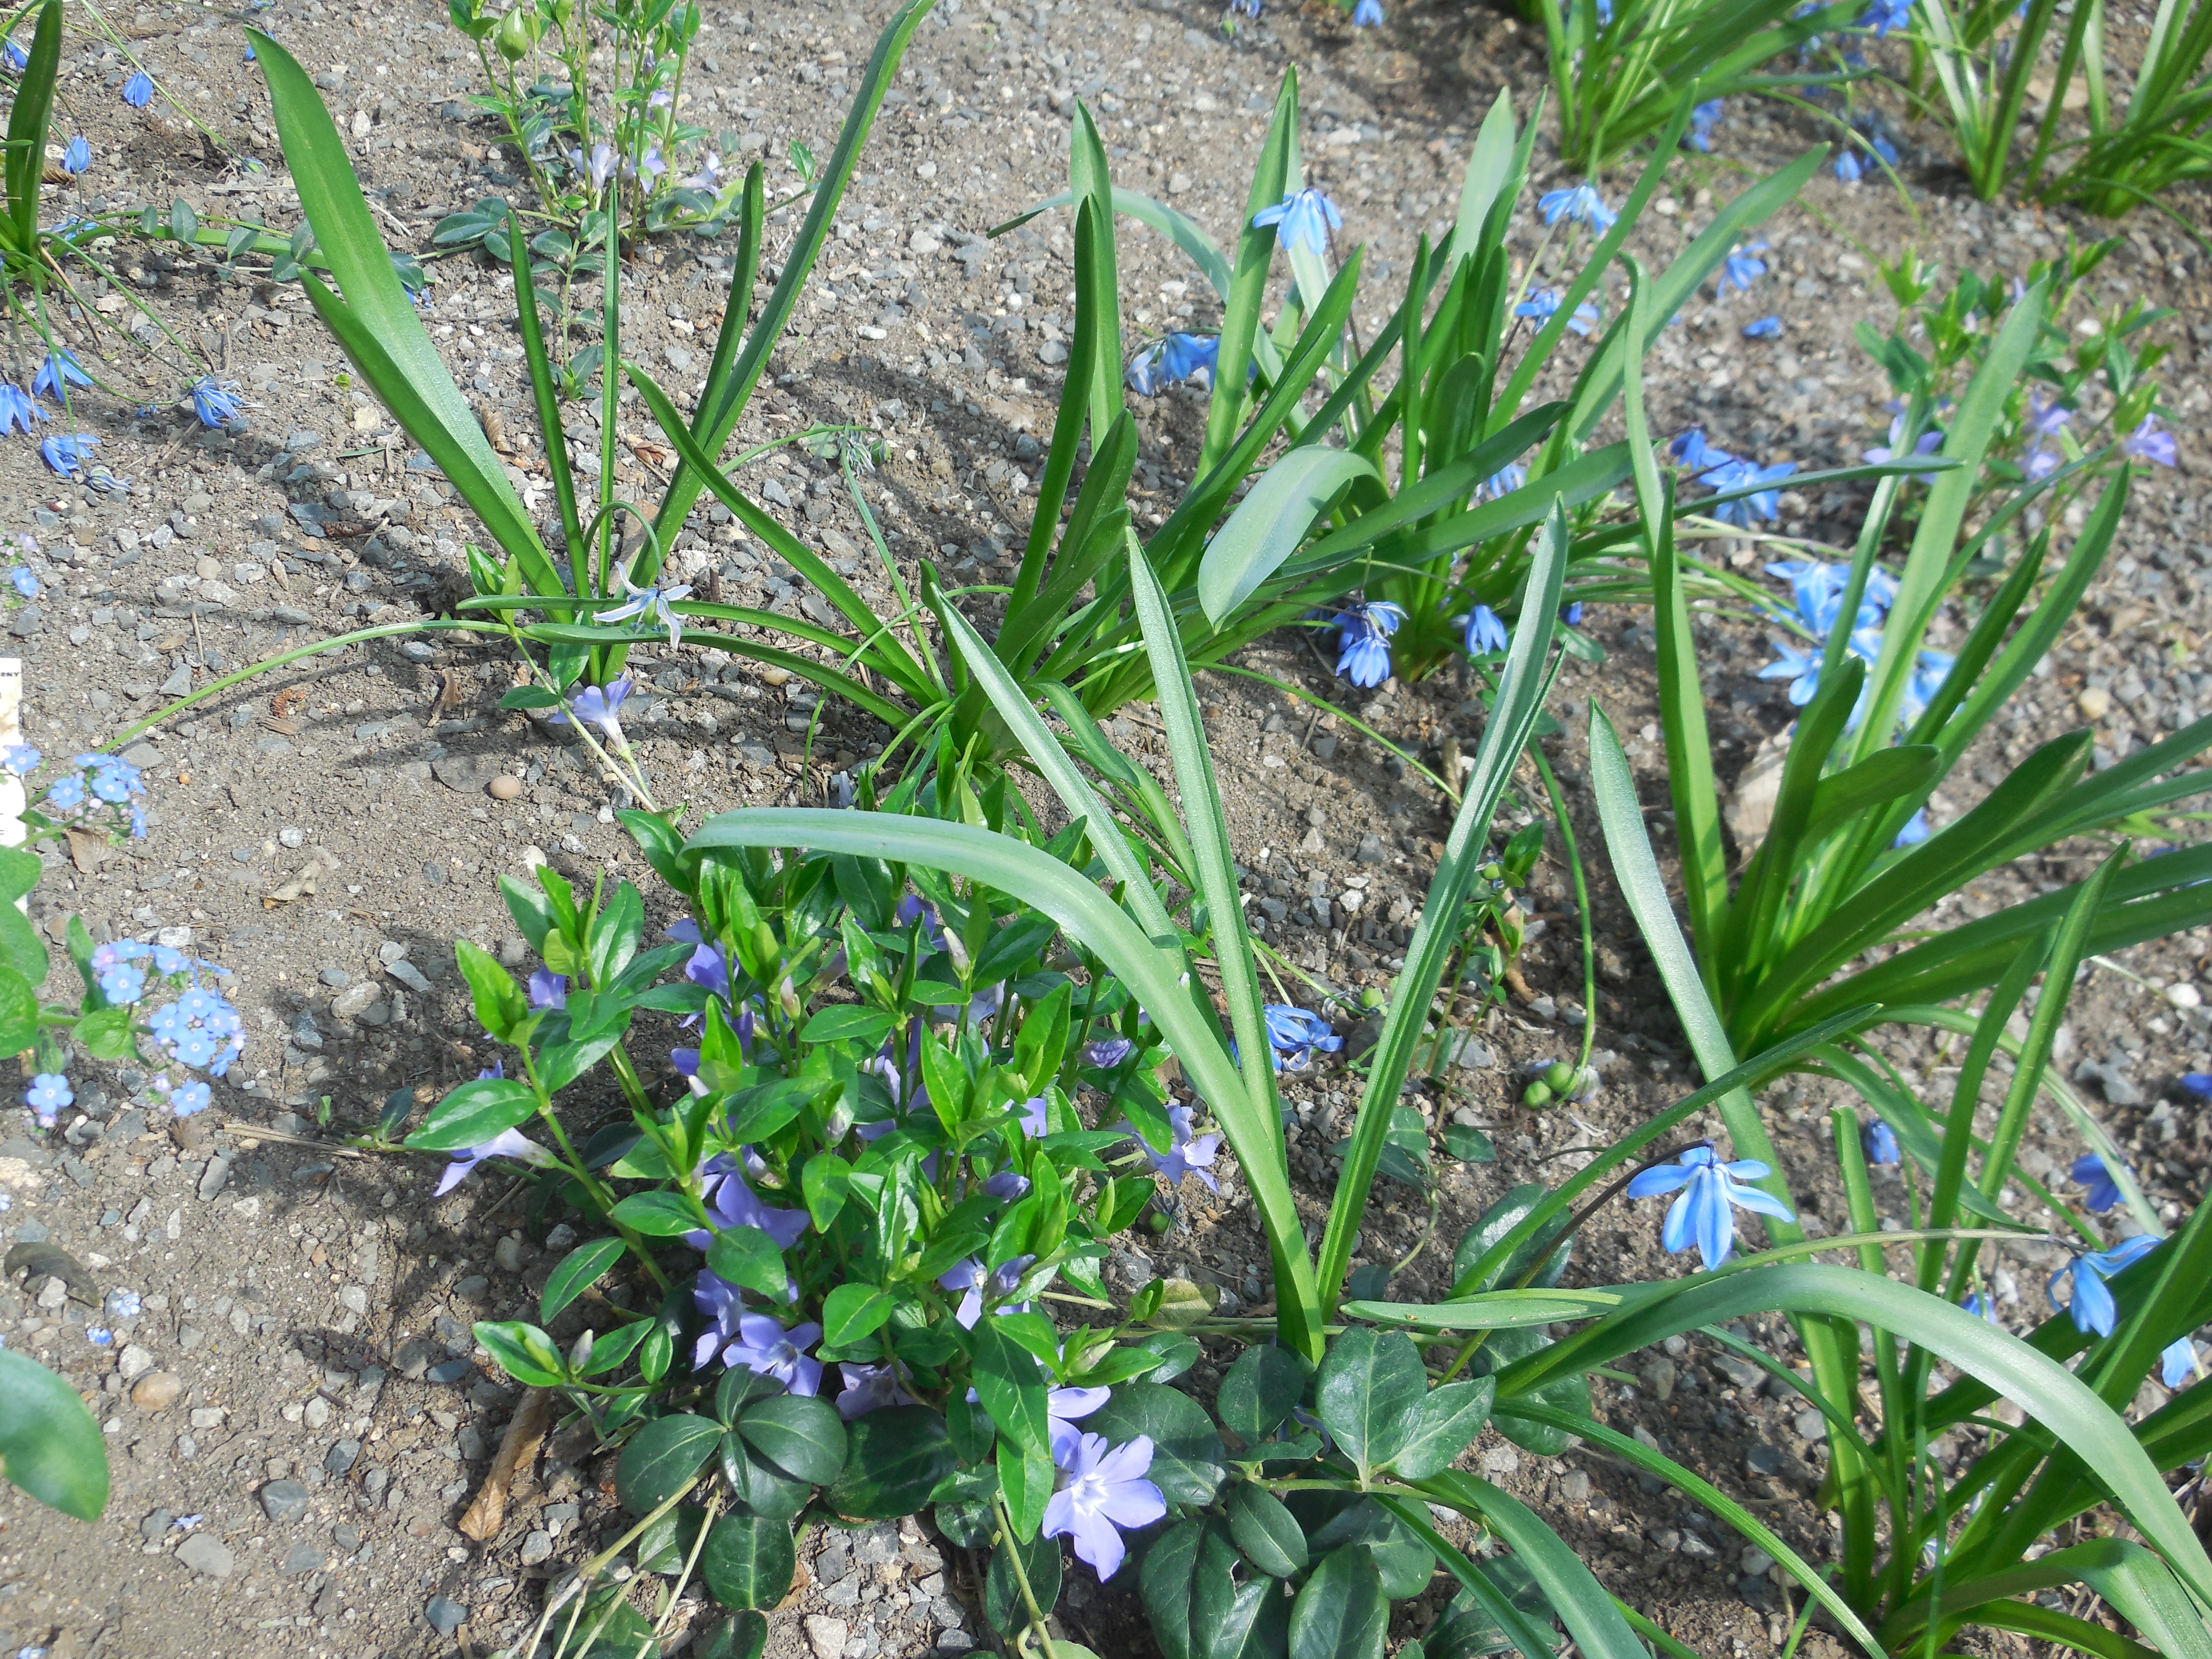

Slide 84
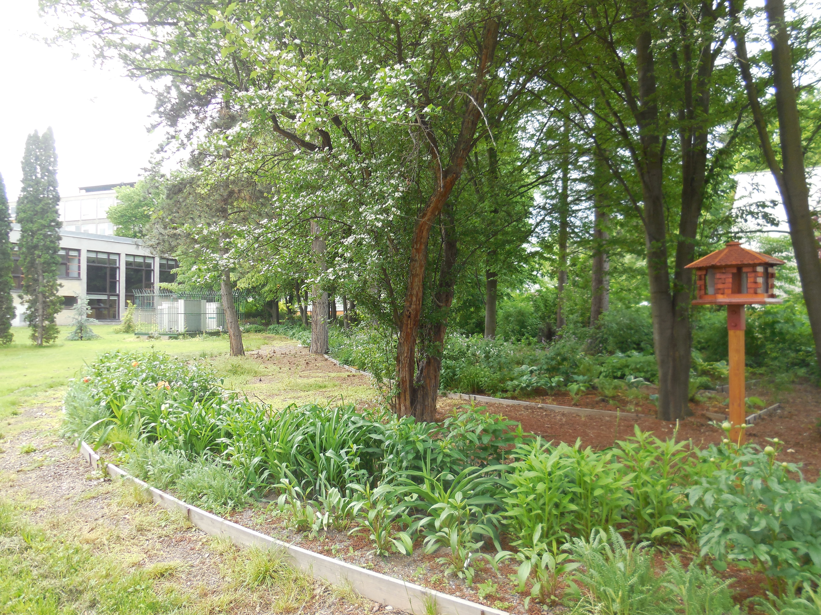

Slide 85
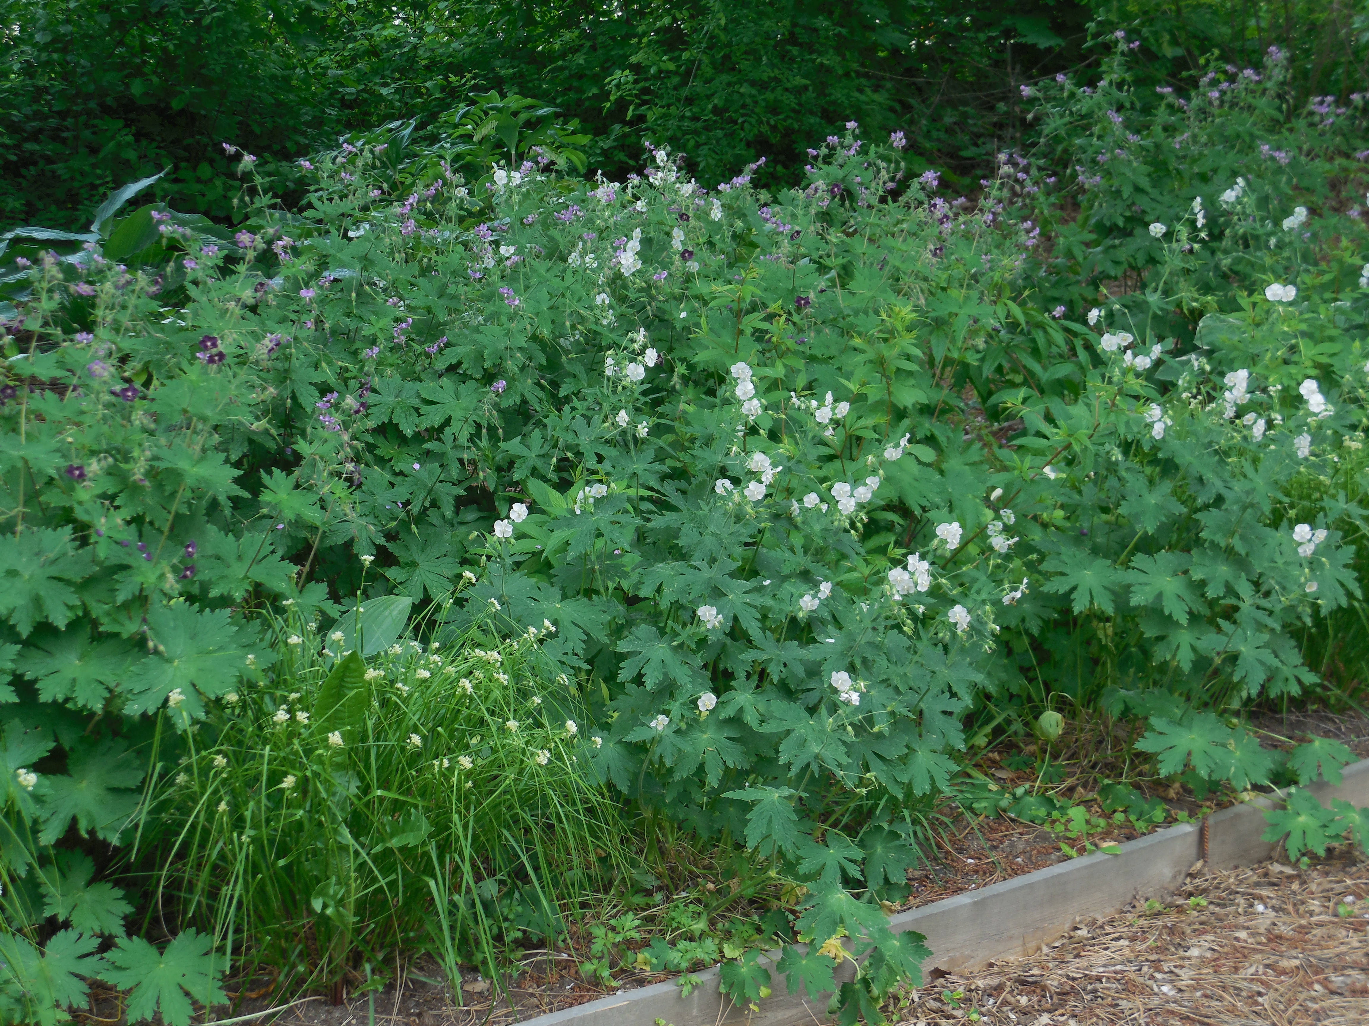

Slide 86
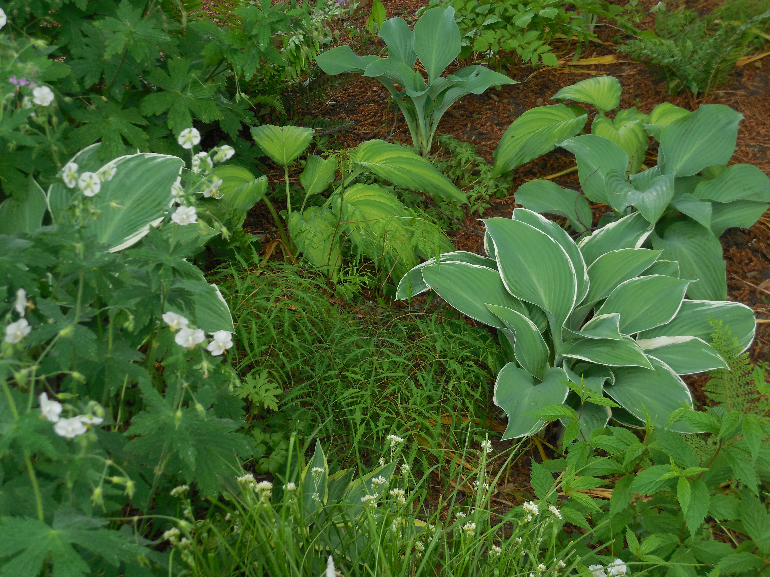

Slide 87
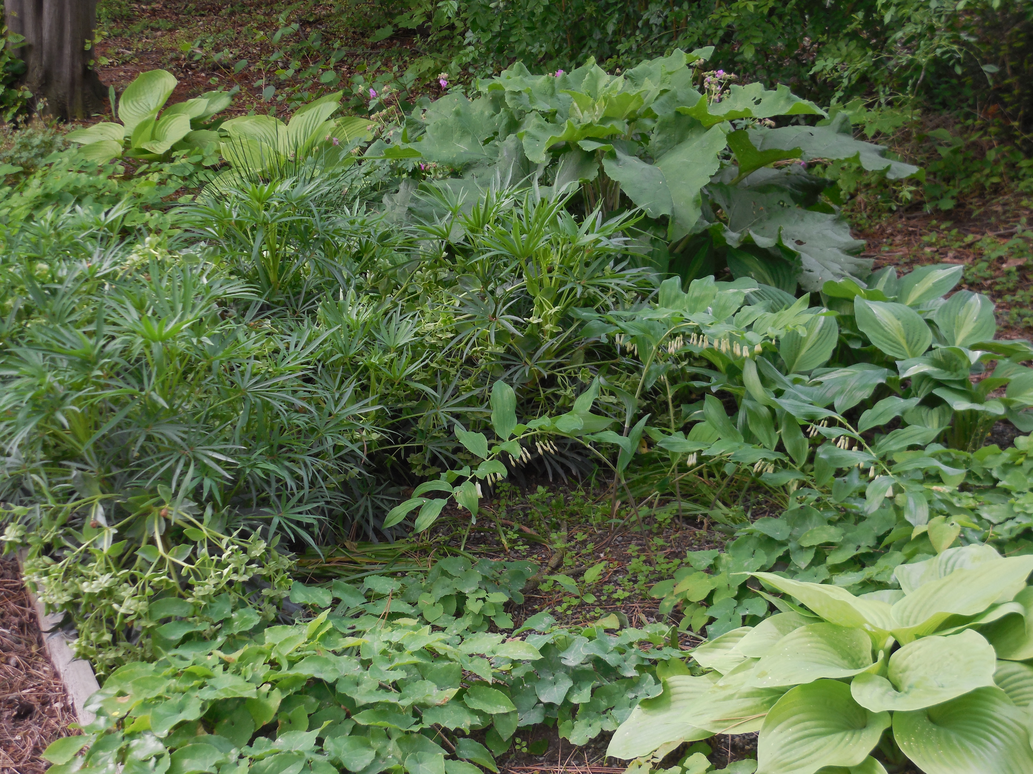

Slide 88
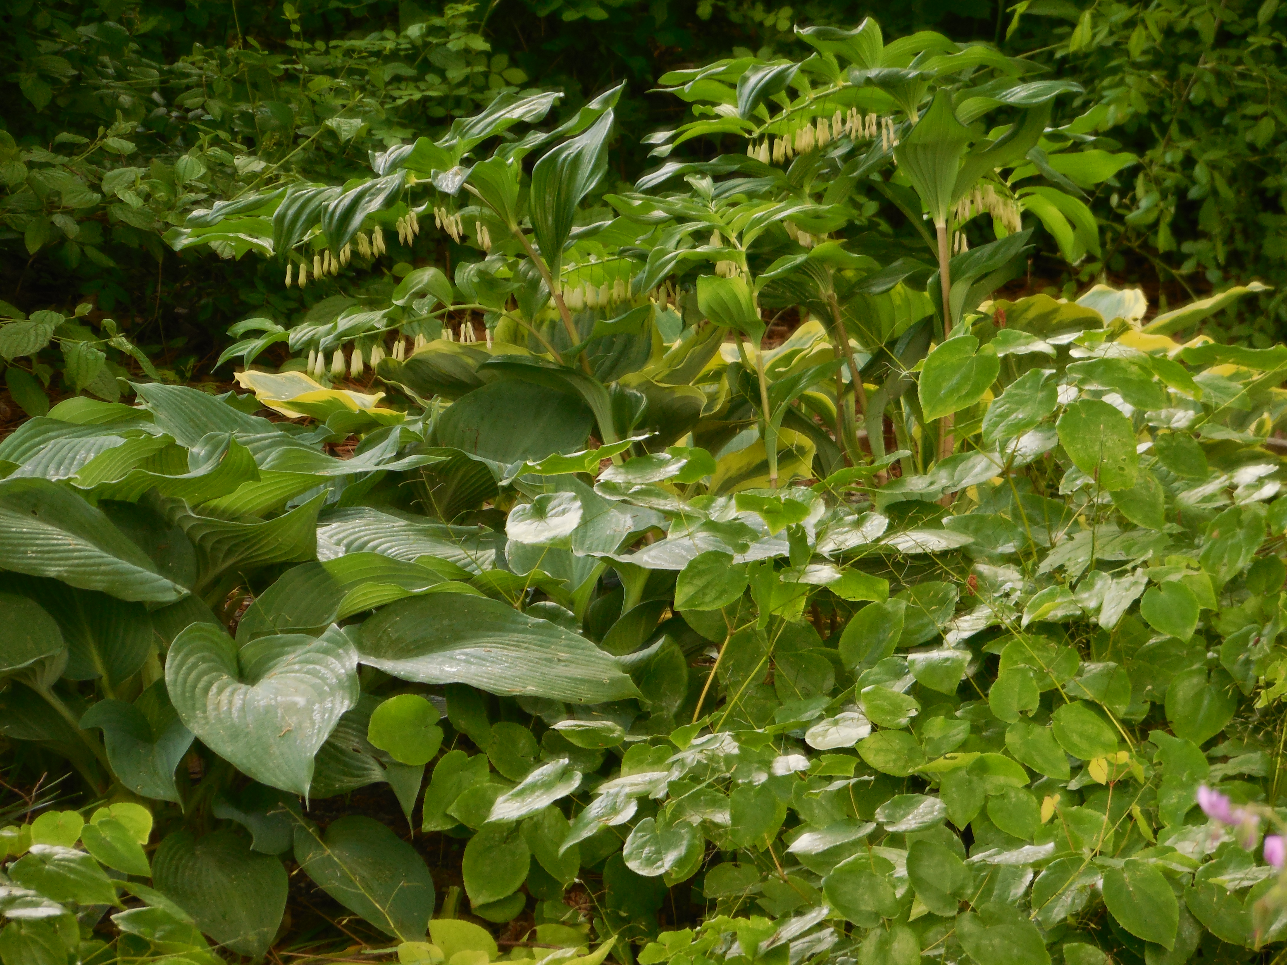

Slide 89
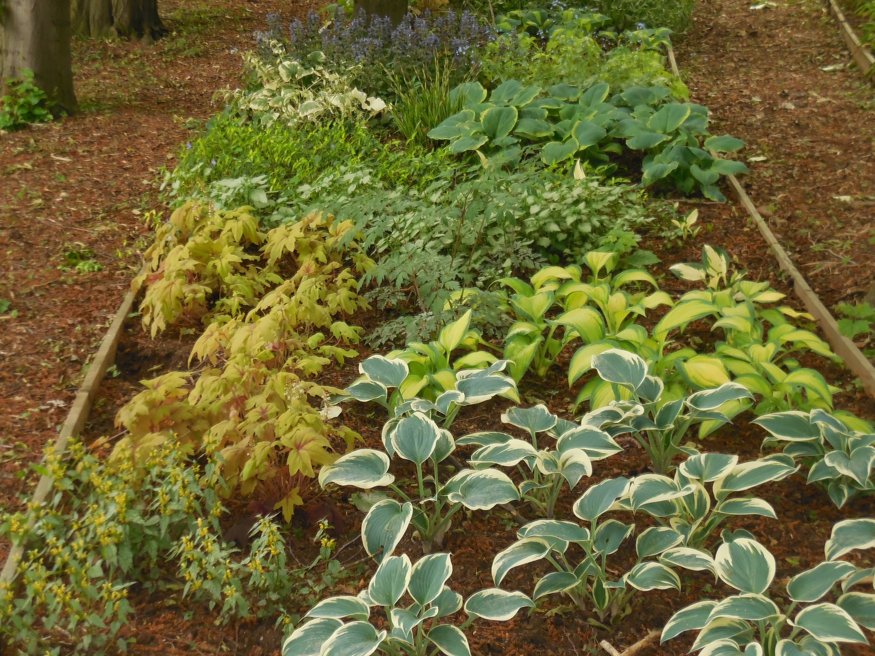

Slide 90
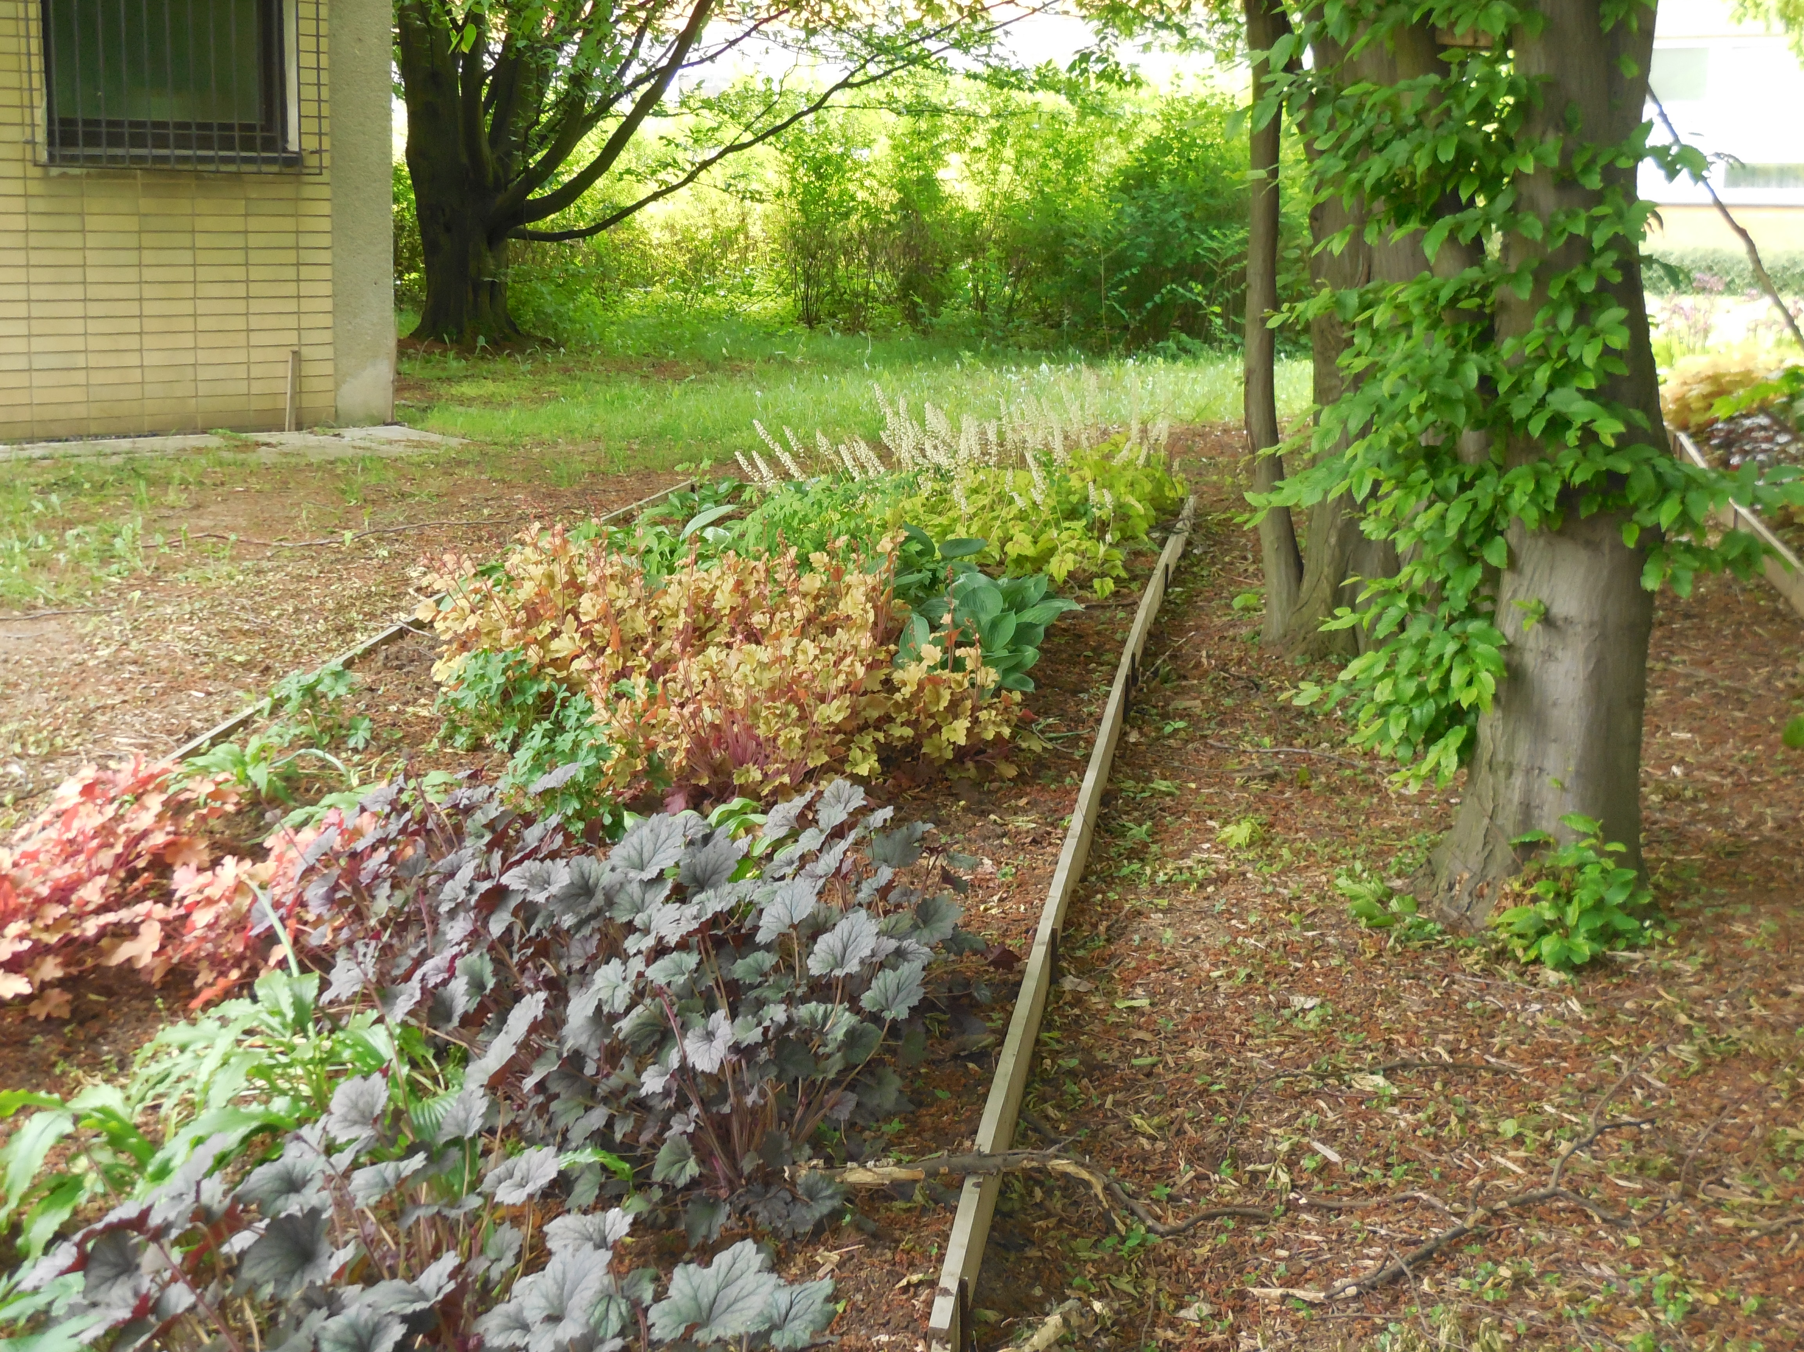

Slide 91
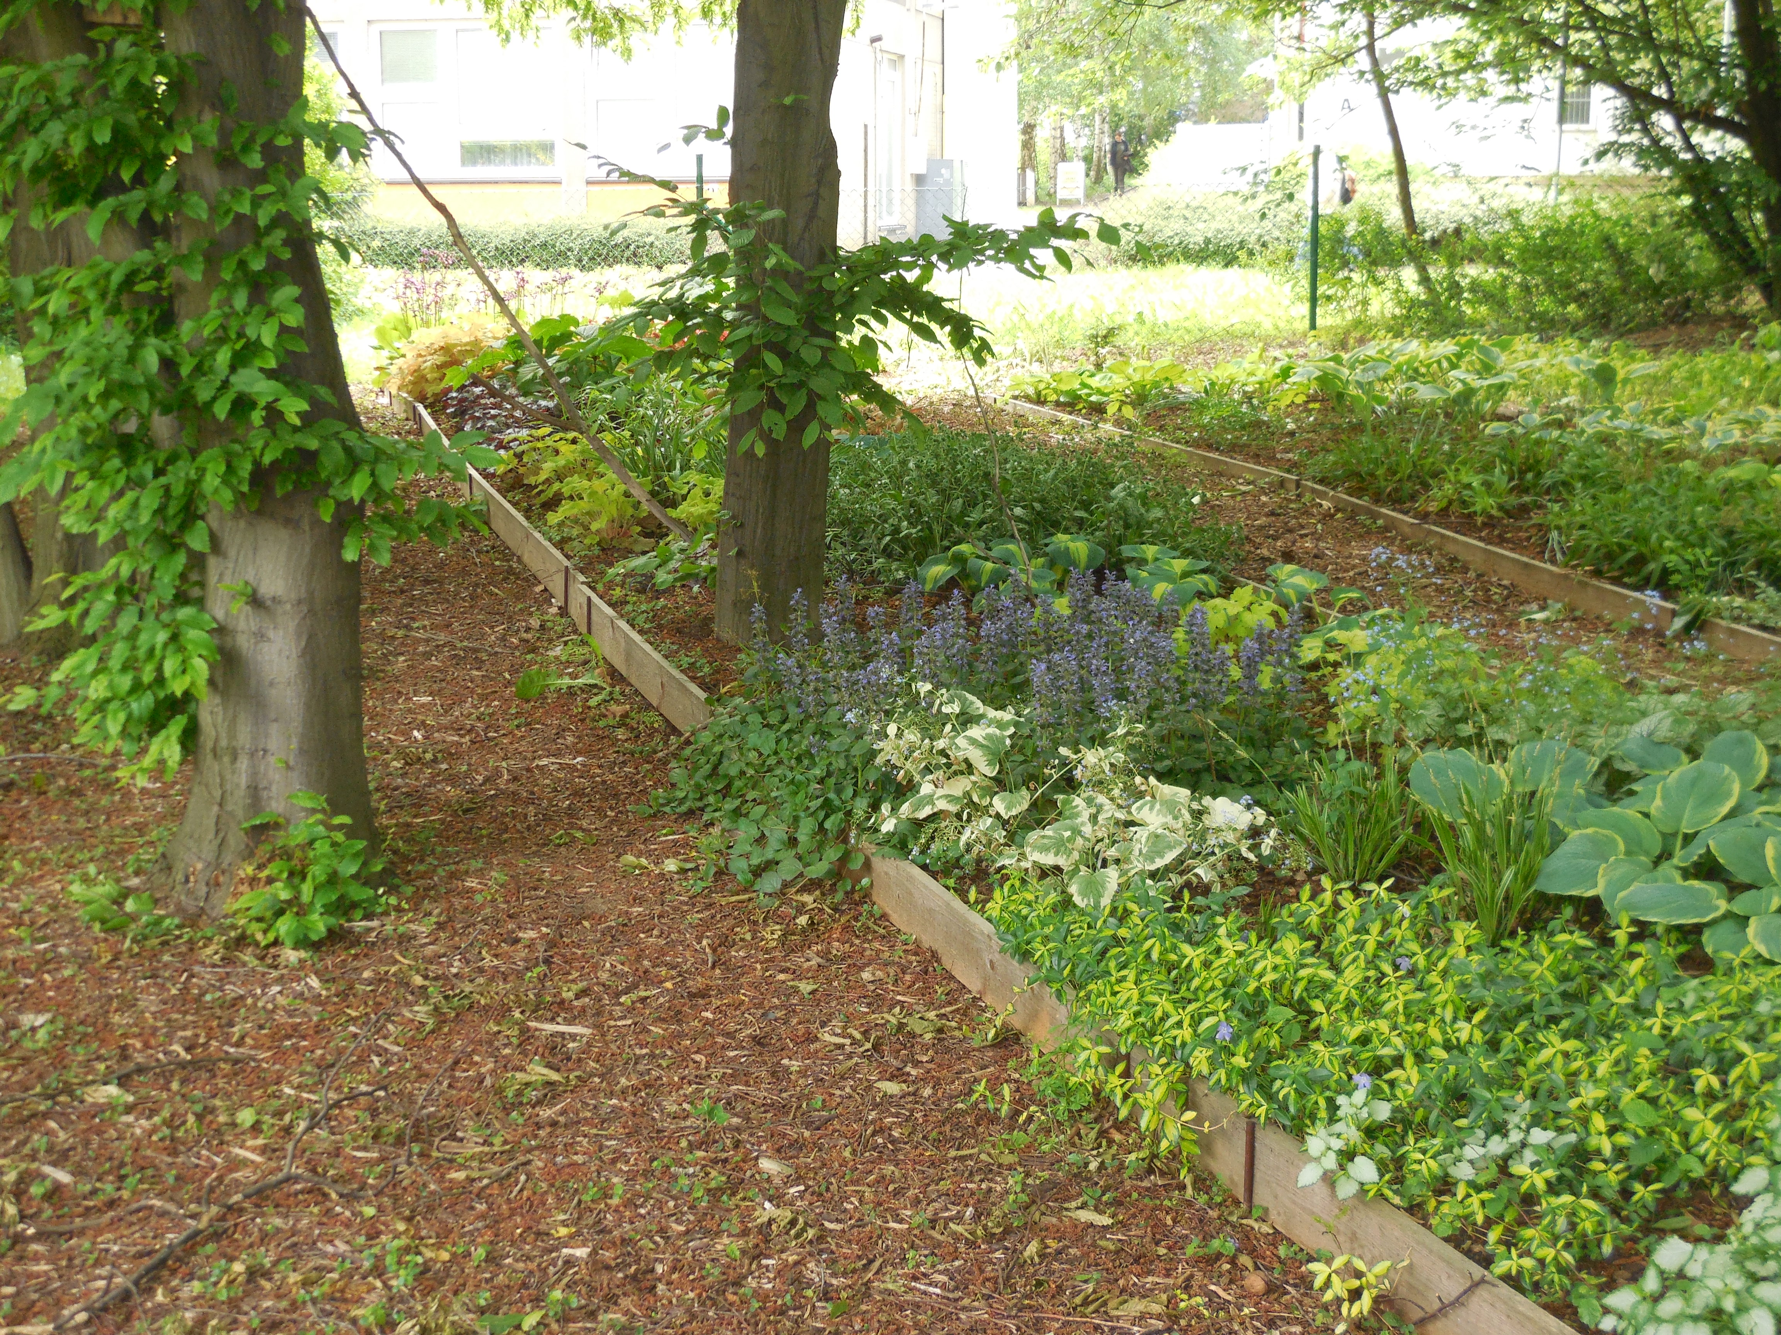

Slide 92
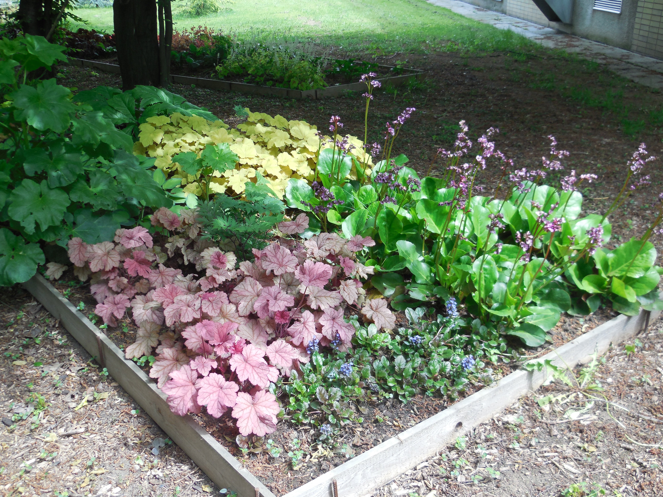

Slide 93
